Slide 1

MANUAL
EUREKABANK RESTFUL con DOTNET y SQL
INTEGRANTES: AMAGUAÑA KEVIN
GUAMAN DANIEL
FECHA: 05/11/2025
ING: CAMPAÑA MAURICIO
1

Slide 2

DESARROLLO
  OBJETIVO
  CREACION BASE DE DATOS
  CREACIÓN DEL SERVIDOR EN DOTNET
  CREACIÓN DEL PROYECTO – CLIENTE CONSOLA
  CREACIÓN DEL PROYECTO – CLIENTE ESCRITORIO
  CREACIÓN DEL PROYECTO – CLIENTE WEB
  CREACIÓN DEL PROYECTO – CLIENTE MÓVIL
CONCLUSIONES
RECOMENDACIONES
2

Slide 3
DESARROLLO
DESARROLLO
  OBJETIVO
  CREACION BASE DE DATOS
  CREACIÓN DEL SERVIDOR
  CREACIÓN DEL PROYECTO – CLIENTE CONSOLA
  CREACIÓN DEL PROYECTO MAUI
  CREACIÓN DEL PROYECTO – CLIENTE ESCRITORIO
  CREACIÓN DEL PROYECTO – CLIENTE WEB
  CREACIÓN DEL PROYECTO – CLIENTE MÓVIL
CONCLUSIONES
RECOMENDACIONES
1.1 OBJETIVO
Desarrollar e implementar un Web Service utilizando RESTFUL con DOTNET y SQL para realizar el programa de EUREKABANK.

Slide 4
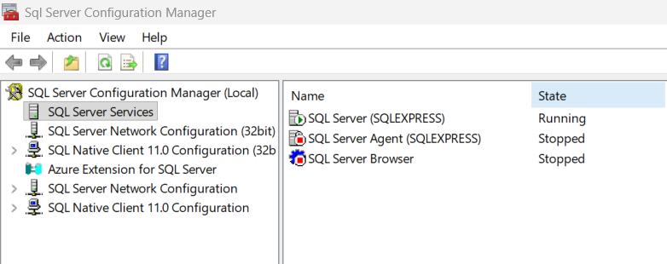
DESARROLLO
DESARROLLO
  OBJETIVO
  CREACION BASE DE DATOS
  CREACIÓN DEL SERVIDOR
  CREACIÓN DEL PROYECTO – CLIENTE CONSOLA
  CREACIÓN DEL PROYECTO MAUI
  CREACIÓN DEL PROYECTO – CLIENTE ESCRITORIO
  CREACIÓN DEL PROYECTO – CLIENTE WEB
  CREACIÓN DEL PROYECTO – CLIENTE MÓVIL
CONCLUSIONES
RECOMENDACIONES
1.1 BASE DE DATOS
Para el proyecto de tipo DOTNET SOAP, la base de datos predestinada para usarse es SQLServer junto a su gestor MSSM (Microsoft SQL Server Management). Como Primer paso verificamos que el servicio de SQL Server se encuentre ejecutandose.

Slide 5
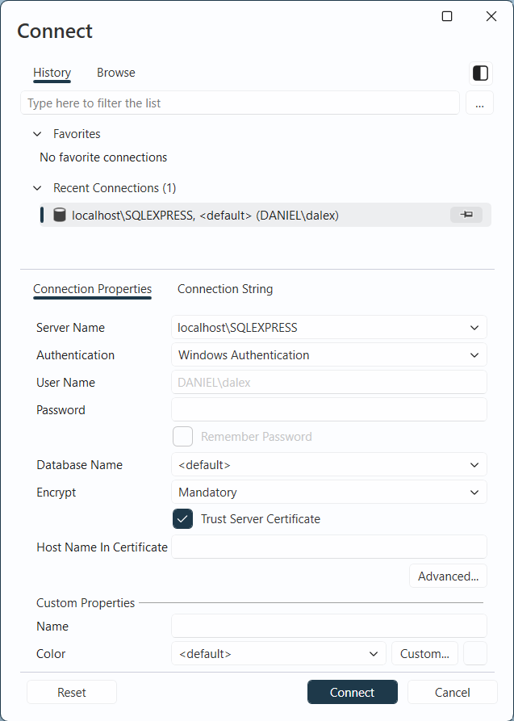
DESARROLLO
DESARROLLO
  OBJETIVO
  CREACION BASE DE DATOS
  CREACIÓN DEL SERVIDOR
  CREACIÓN DEL PROYECTO – CLIENTE CONSOLA
  CREACIÓN DEL PROYECTO MAUI
  CREACIÓN DEL PROYECTO – CLIENTE ESCRITORIO
  CREACIÓN DEL PROYECTO – CLIENTE WEB
  CREACIÓN DEL PROYECTO – CLIENTE MÓVIL
CONCLUSIONES
RECOMENDACIONES
Dentro de MSSM, lo que se debe hacer es crear una nueva conexión hacia el servidor base de datos a utilizarse, en este caso localhost\SQLEXPRESS y autenticación mediante Windows

Slide 6
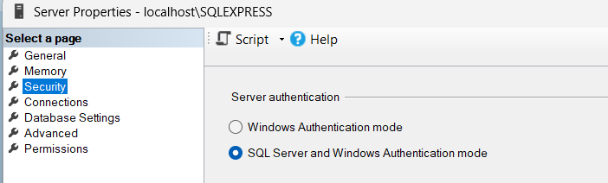
DESARROLLO
DESARROLLO
  OBJETIVO
  CREACION BASE DE DATOS
  CREACIÓN DEL SERVIDOR
  CREACIÓN DEL PROYECTO – CLIENTE CONSOLA
  CREACIÓN DEL PROYECTO MAUI
  CREACIÓN DEL PROYECTO – CLIENTE ESCRITORIO
  CREACIÓN DEL PROYECTO – CLIENTE WEB
  CREACIÓN DEL PROYECTO – CLIENTE MÓVIL
CONCLUSIONES
RECOMENDACIONES
Para poder realizar conexión desde IIS se debe cambiar el metodo de conexión del servidor, clic derecho sobre el servidor en MSSM y en propiedades en el apartado de seguridad, cambiamos el Server Authtentication

Slide 7
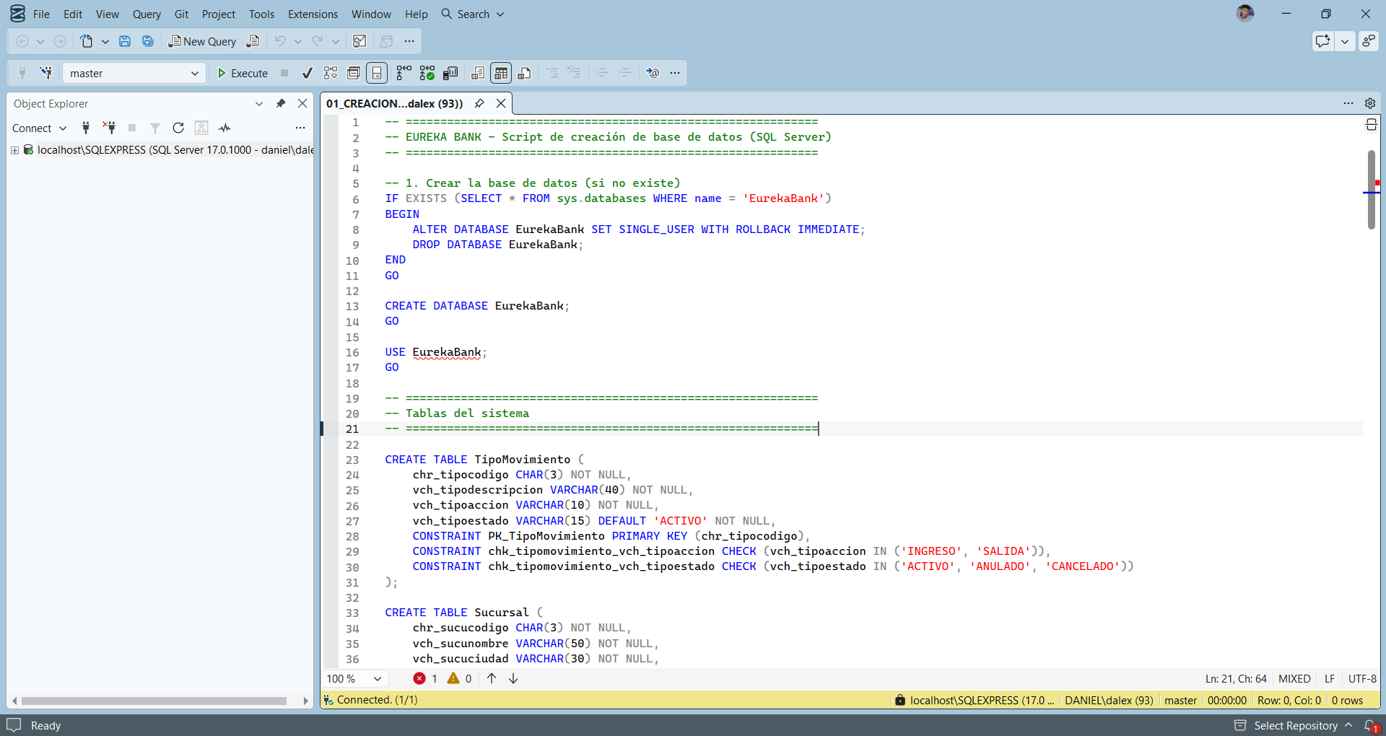
DESARROLLO
DESARROLLO
  OBJETIVO
  CREACION BASE DE DATOS
  CREACIÓN DEL SERVIDOR
  CREACIÓN DEL PROYECTO – CLIENTE CONSOLA
  CREACIÓN DEL PROYECTO MAUI
  CREACIÓN DEL PROYECTO – CLIENTE ESCRITORIO
  CREACIÓN DEL PROYECTO – CLIENTE WEB
  CREACIÓN DEL PROYECTO – CLIENTE MÓVIL
CONCLUSIONES
RECOMENDACIONES
Script generación de objetos para la base

Slide 8
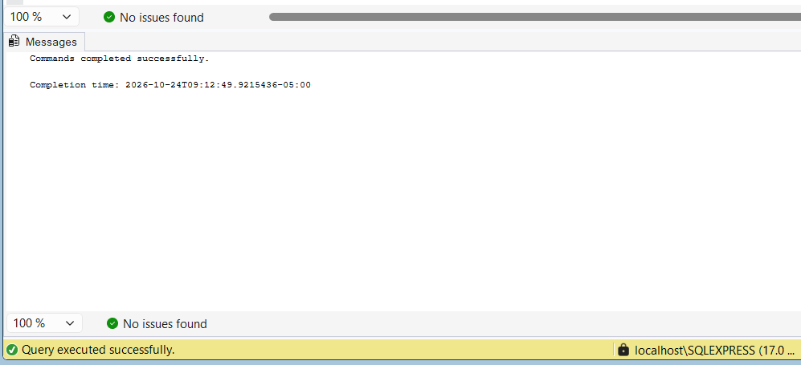
DESARROLLO
DESARROLLO
  OBJETIVO
  CREACION BASE DE DATOS
  CREACIÓN DEL SERVIDOR
  CREACIÓN DEL PROYECTO – CLIENTE CONSOLA
  CREACIÓN DEL PROYECTO MAUI
  CREACIÓN DEL PROYECTO – CLIENTE ESCRITORIO
  CREACIÓN DEL PROYECTO – CLIENTE WEB
  CREACIÓN DEL PROYECTO – CLIENTE MÓVIL
CONCLUSIONES
RECOMENDACIONES
Verificación de creación de tablas

Slide 9
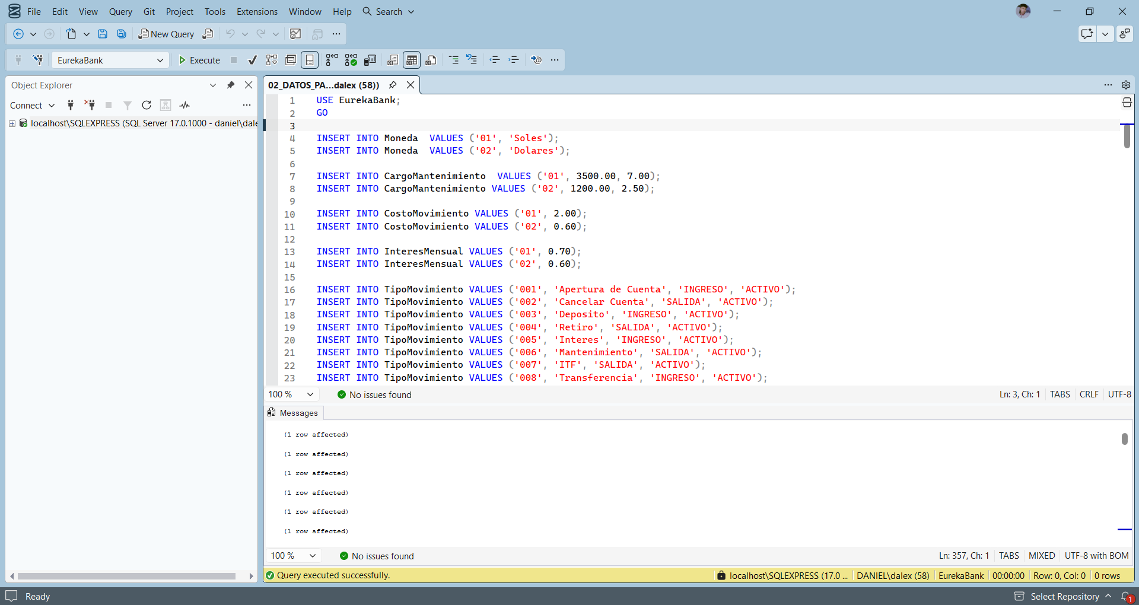
DESARROLLO
DESARROLLO
  OBJETIVO
  CREACION BASE DE DATOS
  CREACIÓN DEL SERVIDOR
  CREACIÓN DEL PROYECTO – CLIENTE CONSOLA
  CREACIÓN DEL PROYECTO MAUI
  CREACIÓN DEL PROYECTO – CLIENTE ESCRITORIO
  CREACIÓN DEL PROYECTO – CLIENTE WEB
  CREACIÓN DEL PROYECTO – CLIENTE MÓVIL
CONCLUSIONES
RECOMENDACIONES
Verificación de inserción de datos

Slide 10
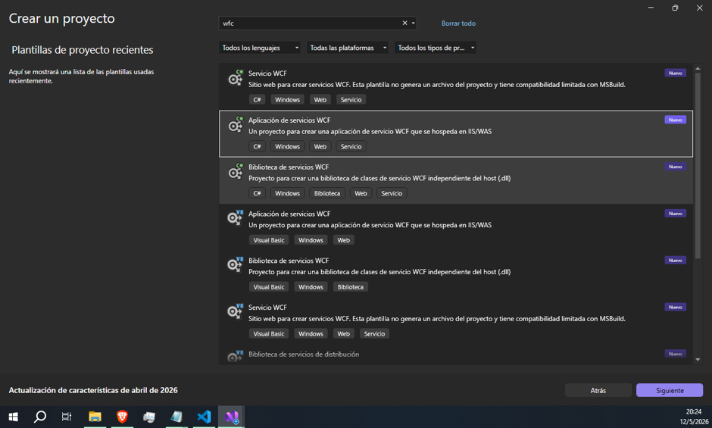
DESARROLLO
DESARROLLO
  OBJETIVO
  CREACIÓN DEL SERVIDOR
  CREACIÓN DEL PROYECTO – CLIENTE CONSOLA
  CREACIÓN DEL PROYECTO MAUI
  CREACIÓN DEL PROYECTO – CLIENTE ESCRITORIO
  CREACIÓN DEL PROYECTO – CLIENTE WEB
  CREACIÓN DEL PROYECTO – CLIENTE MOVIL
CONCLUSIONES
RECOMENDACIONES
1.2.1 Creación del proyecto Servidor
En primer lugar, en Visual Studio, al crear un nuevo proyecto se debe buscar la plantilla Aplicación de servicios WCF (WCF Service Application) basada en .NET Framework, ya que este framework proporciona las herramientas nativas para gestionar el ciclo de vida de los mensajes SOAP..

Slide 11
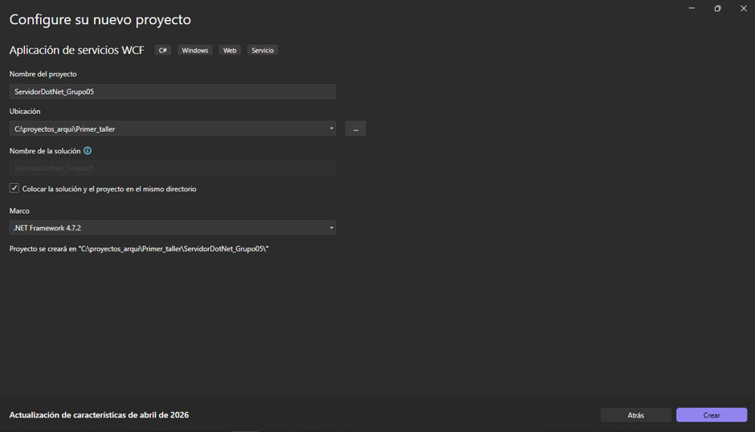
DESARROLLO
DESARROLLO
  OBJETIVO
  CREACIÓN DEL SERVIDOR
  CREACIÓN DEL PROYECTO – CLIENTE CONSOLA
  CREACIÓN DEL PROYECTO MAUI
  CREACIÓN DEL PROYECTO – CLIENTE ESCRITORIO
  CREACIÓN DEL PROYECTO – CLIENTE WEB
  CREACIÓN DEL PROYECTO – CLIENTE MOVIL
CONCLUSIONES
RECOMENDACIONES
Una vez seleccionada la plantilla, se procede a asignar el nombre del proyecto. Para mantener el estándar de la arquitectura, se nombra como ServidorDotNet_Grupo05.

Slide 12
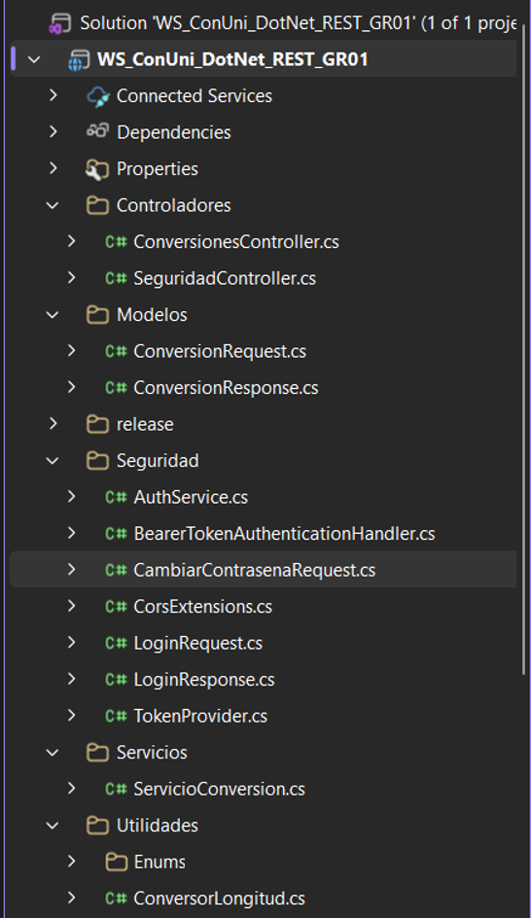
DESARROLLO
DESARROLLO
  OBJETIVO
  CREACIÓN DEL SERVIDOR
  CREACIÓN DEL PROYECTO – CLIENTE CONSOLA
  CREACIÓN DEL PROYECTO MAUI
  CREACIÓN DEL PROYECTO – CLIENTE ESCRITORIO
  CREACIÓN DEL PROYECTO – CLIENTE WEB
  CREACIÓN DEL PROYECTO – CLIENTE MOVIL
CONCLUSIONES
RECOMENDACIONES
1.2.2 Estructura del proyecto
Una vez generado el proyecto, procedemos a segmentar el sistema bajo un diseño de Arquitectura Orientada a Servicios (SOA) con bajo acoplamiento. Se crean las carpetas para separar responsabilidades: controladores, mapeadores, seguridad, servicios y utilidades.

Slide 13
DESARROLLO
DESARROLLO
  OBJETIVO
  CREACIÓN DEL SERVIDOR
  CREACIÓN DEL PROYECTO – CLIENTE CONSOLA
  CREACIÓN DEL PROYECTO MAUI
  CREACIÓN DEL PROYECTO – CLIENTE ESCRITORIO
  CREACIÓN DEL PROYECTO – CLIENTE WEB
  CREACIÓN DEL PROYECTO – CLIENTE MOVIL
CONCLUSIONES
RECOMENDACIONES
1.2.3 Creación del contrato del servicio
En WCF, antes de programar la lógica, es obligatorio definir un Contrato de Servicio. Dentro de la carpeta servicios, se crea una interfaz llamada IWSConversorUnidades.cs. Esta interfaz utilizará las etiquetas [ServiceContract] y [OperationContract] para exponer los métodos que los clientes podrán consumir vía SOAP..

Slide 14
DESARROLLO
DESARROLLO
  OBJETIVO
  CREACIÓN DEL SERVIDOR
  CREACIÓN DEL PROYECTO – CLIENTE CONSOLA
  CREACIÓN DEL PROYECTO MAUI
  CREACIÓN DEL PROYECTO – CLIENTE ESCRITORIO
  CREACIÓN DEL PROYECTO – CLIENTE WEB
  CREACIÓN DEL PROYECTO – CLIENTE MOVIL
CONCLUSIONES
RECOMENDACIONES
using System.ServiceModel; namespace ec.edu.monster.Servicios { [ServiceContract(Name = "WSConversorUnidades")] public interface IWSConversorUnidades { [OperationContract(Name = "login")] string Login(string usuario, string contrasenia); [OperationContract(Name = "cambiarContrasenia")] bool CambiarContrasenia(string contraseniaActual, string nuevaContrasenia); [OperationContract(Name = "convertirLongitud")] double ConvertirLongitud(double valor, string unidadInicial, string unidadFinal); [OperationContract(Name = "convertirMasa")] double ConvertirMasa(double valor, string unidadInicial, string unidadFinal); [OperationContract(Name = "convertirTemperatura")] double ConvertirTemperatura(double valor, string unidadInicial, string unidadFinal); } }
Se define el contrato para el servicio
1. Se dejan preparadas las siguientes importaciones que se encargarán de gestionar toda la lógica.

Slide 15
DESARROLLO
DESARROLLO
  OBJETIVO
  CREACIÓN DEL SERVIDOR
  CREACIÓN DEL PROYECTO – CLIENTE CONSOLA
  CREACIÓN DEL PROYECTO MAUI
  CREACIÓN DEL PROYECTO – CLIENTE ESCRITORIO
  CREACIÓN DEL PROYECTO – CLIENTE WEB
  CREACIÓN DEL PROYECTO – CLIENTE MOVIL
CONCLUSIONES
RECOMENDACIONES
public class WSConversorUnidades : IWSConversorUnidades { private readonly ConversionesControlador _conversionesCtrl; private readonly SeguridadControlador _seguridadCtrl; public WSConversorUnidades() { _conversionesCtrl = new ConversionesControlador(); _seguridadCtrl = new SeguridadControlador(); } // Método de autenticación (Cuerpo libre, sin token en header) public string Login(string usuario, string contrasena) { return _seguridadCtrl.Autenticar(usuario, contrasena); } // Métodos de conversión de lógica delegada public double ConvertirLongitud(double valor, UnidadLongitud origen, UnidadLongitud destino) { return _conversionesCtrl.ConvertirLongitud(valor, origen, destino); } public double ConvertirMasa(double valor, UnidadMasa origen, UnidadMasa destino) { return _conversionesCtrl.ConvertirMasa(valor, origen, destino); } }}
Se implementa el contrato del servicio

Slide 16
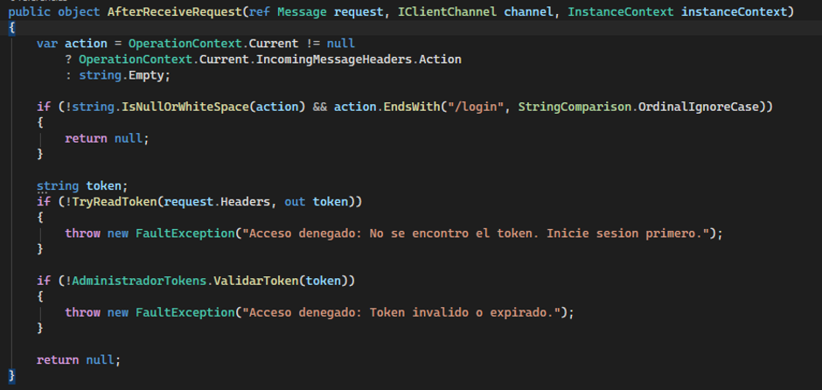
DESARROLLO
DESARROLLO
  OBJETIVO
  CREACIÓN DEL SERVIDOR
  CREACIÓN DEL PROYECTO – CLIENTE CONSOLA
  CREACIÓN DEL PROYECTO MAUI
  CREACIÓN DEL PROYECTO – CLIENTE ESCRITORIO
  CREACIÓN DEL PROYECTO – CLIENTE WEB
  CREACIÓN DEL PROYECTO – CLIENTE MOVIL
CONCLUSIONES
RECOMENDACIONES
1.2.4 Autenticación
Dado que el servicio debe interceptar un Token en el Header XML (no es un Bearer token estándar en el header HTTP, sino dentro de la estructura XML de SOAP), se configuran los inspectores en la carpeta seguridad/ (ej. TokenHeaderDispatchInspector.cs y TokenHeaderEndpointBehavior.cs).

Slide 17
DESARROLLO
DESARROLLO
  OBJETIVO
  CREACIÓN DEL SERVIDOR SOAP
  CREACIÓN DEL PROYECTO – CLIENTE CONSOLA
  CREACIÓN DEL PROYECTO MAUI
  CREACIÓN DEL PROYECTO – CLIENTE ESCRITORIO
  CREACIÓN DEL PROYECTO – CLIENTE WEB
  CREACIÓN DEL PROYECTO – CLIENTE MOVIL
CONCLUSIONES
RECOMENDACIONES
namespace ec.edu.monster.Utilidades { public class ConversorLongitud : IConversor<UnidadLongitud> { private static readonly Dictionary<UnidadLongitud, double> Factores = new Dictionary<UnidadLongitud, double> { { UnidadLongitud.MILIMETRO, 0.001 }, { UnidadLongitud.CENTIMETRO, 0.01 }, { UnidadLongitud.METRO, 1.0 }, { UnidadLongitud.KILOMETRO, 1000.0 }, { UnidadLongitud.YARDA, 0.9144 } }; public double Convertir(double valor, UnidadLongitud unidadOrigen, UnidadLongitud unidadFinal) { if (!Factores.ContainsKey(unidadOrigen) || !Factores.ContainsKey(unidadFinal)) { throw new ArgumentException("Unidad no soportada"); } var valorEnBase = valor * Factores[unidadOrigen]; return valorEnBase / Factores[unidadFinal]; } } }
1.2.5 Lógica
Ahora se procede a completar el resto de la lógica, donde las utilidades exponen la lógica (utilizando factores de conversión y fórmulas) como se puede ver en las tablas aplicando una interfaz con el fin de hacer que los servicios puedan inyectar cualquier tipo de conversión sin limitarse a uno en concreto como se puede ver en la Tabla del Servicio, Conversion de longitud

Slide 18
DESARROLLO
DESARROLLO
  OBJETIVO
  CREACIÓN DEL SERVIDOR SOAP
  CREACIÓN DEL PROYECTO – CLIENTE CONSOLA
  CREACIÓN DEL PROYECTO MAUI
  CREACIÓN DEL PROYECTO – CLIENTE ESCRITORIO
  CREACIÓN DEL PROYECTO – CLIENTE WEB
  CREACIÓN DEL PROYECTO – CLIENTE MOVIL
CONCLUSIONES
RECOMENDACIONES
namespace ec.edu.monster.Utilidades { public class ConversorMasa : IConversor<UnidadMasa> { private static readonly Dictionary<UnidadMasa, double> Factores = new Dictionary<UnidadMasa, double> { { UnidadMasa.MILIGRAMO, 0.001 }, { UnidadMasa.GRAMO, 1.0 }, { UnidadMasa.KILOGRAMO, 1000.0 }, { UnidadMasa.TONELADA, 1000000.0 }, { UnidadMasa.ONZA, 28.3495 } }; public double Convertir(double valor, UnidadMasa unidadOrigen, UnidadMasa unidadFinal) { if (!Factores.ContainsKey(unidadOrigen) || !Factores.ContainsKey(unidadFinal)) { throw new ArgumentException("Unidad no soportada"); } var valorEnBase = valor * Factores[unidadOrigen]; return valorEnBase / Factores[unidadFinal]; } } }
Ahora se procede a completar el resto de la lógica, donde las utilidades exponen la lógica (utilizando factores de conversión y fórmulas) como se puede ver en las tablas aplicando una interfaz con el fin de hacer que los servicios puedan inyectar cualquier tipo de conversión sin limitarse a uno en concreto como se puede ver en la Tabla del Servicio, Conversion de masa

Slide 19
DESARROLLO
DESARROLLO
  OBJETIVO
  CREACIÓN DEL SERVIDOR SOAP
  CREACIÓN DEL PROYECTO – CLIENTE CONSOLA
  CREACIÓN DEL PROYECTO MAUI
  CREACIÓN DEL PROYECTO – CLIENTE ESCRITORIO
  CREACIÓN DEL PROYECTO – CLIENTE WEB
  CREACIÓN DEL PROYECTO – CLIENTE MOVIL
CONCLUSIONES
RECOMENDACIONES
namespace ec.edu.monster.Utilidades { public class ConversorTemperatura : IConversor<UnidadTemperatura> { public double Convertir(double valor, UnidadTemperatura origen, UnidadTemperatura destino) { if (origen == destino) { return valor; } switch (origen) { case UnidadTemperatura.CELSIUS: switch (destino) { case UnidadTemperatura.FAHRENHEIT: return (valor * 9.0 / 5.0) + 32.0; case UnidadTemperatura.KELVIN: return valor + 273.15; case UnidadTemperatura.RANKINE: return (valor + 273.15) * 9.0 / 5.0; default: throw new ArgumentException("Conversion no soportada"); }
Ahora se procede a completar el resto de la lógica, donde las utilidades exponen la lógica (utilizando factores de conversión y fórmulas) como se puede ver en las tablas aplicando una interfaz con el fin de hacer que los servicios puedan inyectar cualquier tipo de conversión sin limitarse a uno en concreto como se puede ver en la Tabla del Servicio, Conversion de temperatura

Slide 20
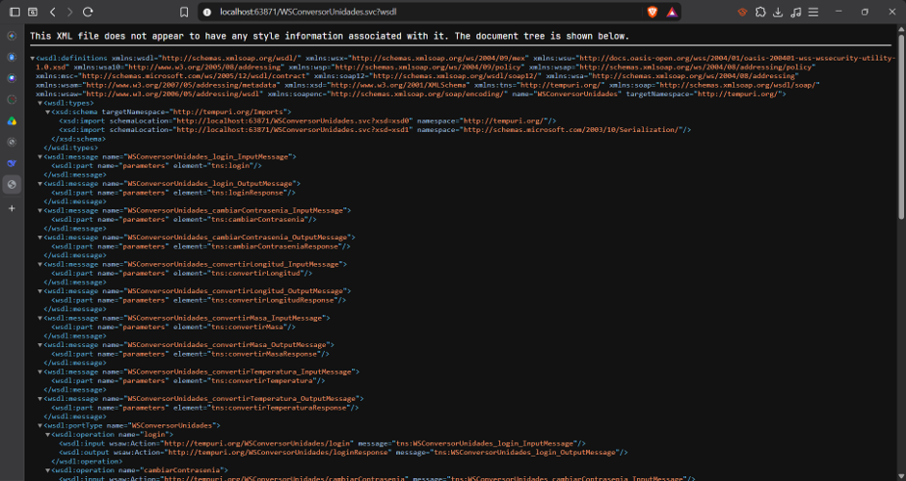
DESARROLLO
DESARROLLO
  OBJETIVO
  CREACIÓN DEL SERVIDOR SOAP
  CREACIÓN DEL PROYECTO – CLIENTE CONSOLA
  CREACIÓN DEL PROYECTO MAUI
  CREACIÓN DEL PROYECTO – CLIENTE ESCRITORIO
  CREACIÓN DEL PROYECTO – CLIENTE WEB
  CREACIÓN DEL PROYECTO – CLIENTE MOVIL
CONCLUSIONES
RECOMENDACIONES
1.2.6 Ejecución en Servidor
Se ejecuta el programa corriendo en nuestro servidor de aplicaciones IIS y se comprueba que el contrato WSDL esté correcto en la ruta (Dejamos anteriormente que IIS corra en el puerto en 9099): http://localhost:9099/WSConversorUnidades.svc?wsdl

Slide 21
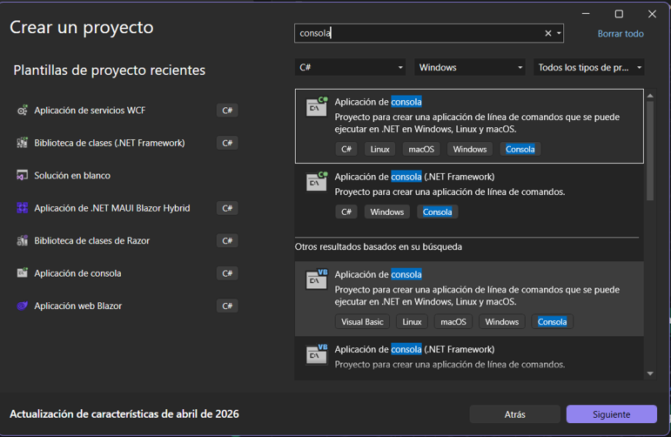
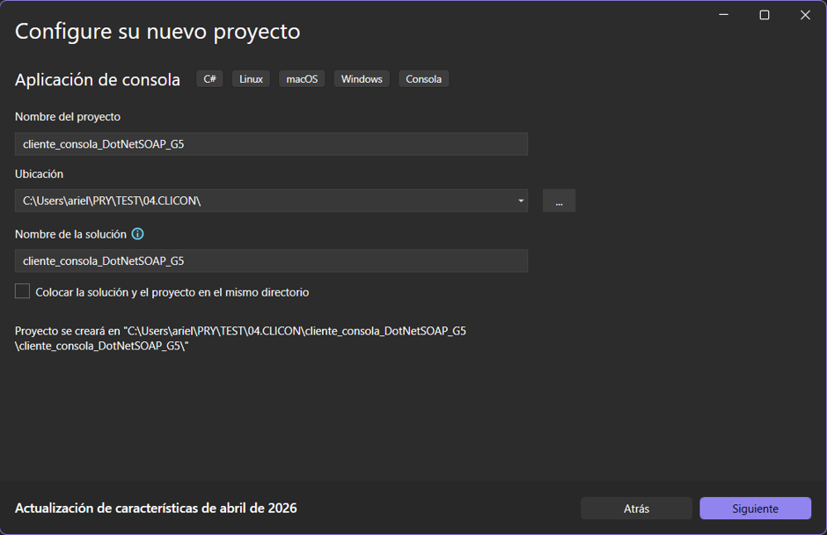
DESARROLLO
DESARROLLO
  OBJETIVO
  CREACIÓN DEL SERVIDOR SOAP
  CREACIÓN DEL PROYECTO – CLIENTE CONSOLA
  CREACIÓN DEL PROYECTO MAUI
  CREACIÓN DEL PROYECTO – CLIENTE ESCRITORIO
  CREACIÓN DEL PROYECTO – CLIENTE WEB
  CREACIÓN DEL PROYECTO – CLIENTE MOVIL
CONCLUSIONES
RECOMENDACIONES
1.3 CREACIÓN DEL PROYECTO CLIENTE CONSOLA
Primero dentro de visual Studio debemos colocar en crear proyecto, para luego seleccionar la plantilla de “Aplicación de consola”

Slide 22
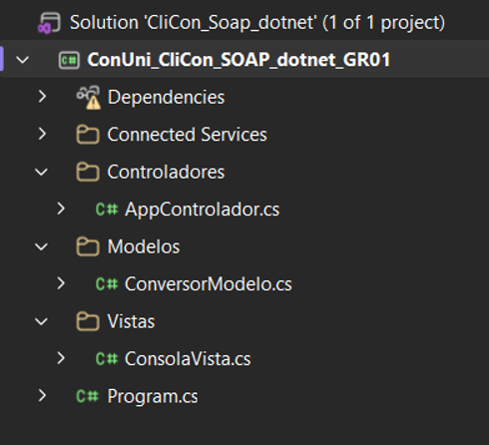
DESARROLLO
DESARROLLO
  OBJETIVO
  CREACIÓN DEL SERVIDOR SOAP
  CREACIÓN DEL PROYECTO – CLIENTE CONSOLA
  CREACIÓN DEL PROYECTO MAUI
  CREACIÓN DEL PROYECTO – CLIENTE ESCRITORIO
  CREACIÓN DEL PROYECTO – CLIENTE WEB
  CREACIÓN DEL PROYECTO – CLIENTE MOVIL
CONCLUSIONES
RECOMENDACIONES
1.3 CREACIÓN DEL PROYECTO CLIENTE CONSOLA
Una vez que se creó el proyecto se debe generar los diferentes paquetes, donde se colocarán los archivos con código fuente.

Slide 23
DESARROLLO
DESARROLLO
  OBJETIVO
  CREACIÓN DEL SERVIDOR SOAP
  CREACIÓN DEL PROYECTO – CLIENTE CONSOLA
  CREACIÓN DEL PROYECTO MAUI
  CREACIÓN DEL PROYECTO – CLIENTE ESCRITORIO
  CREACIÓN DEL PROYECTO – CLIENTE WEB
  CREACIÓN DEL PROYECTO – CLIENTE MOVIL
CONCLUSIONES
RECOMENDACIONES
A continuación se detallarán las clases principales con su código fuente.
namespace ClICON.Modelos { public class ConversorModelo { private readonly WSConversorUnidadesClient _clienteSoap; public string Token { get; private set; } public async Task<bool> IniciarSesionAsync(string usuario, string contrasenia) { try { // El login no requiere cabecera según el TokenHeaderDispatchInspector Token = await _clienteSoap.loginAsync(usuario, contrasenia); return !string.IsNullOrWhiteSpace(Token); } catch (FaultException ex) { // Atrapa el throw new FaultException("Credenciales incorrectas") del backend Console.WriteLine($"[Servidor rechazó la petición]: {ex.Message}"); return false; } }

Slide 24
DESARROLLO
DESARROLLO
  OBJETIVO
  CREACIÓN DEL SERVIDOR SOAP
  CREACIÓN DEL PROYECTO – CLIENTE CONSOLA
  CREACIÓN DEL PROYECTO MAUI
  CREACIÓN DEL PROYECTO – CLIENTE ESCRITORIO
  CREACIÓN DEL PROYECTO – CLIENTE WEB
  CREACIÓN DEL PROYECTO – CLIENTE MOVIL
CONCLUSIONES
RECOMENDACIONES
A continuación se detallarán las clases principales con su código fuente.
public async Task<bool> CambiarContraseniaAsync(string contraseniaActual, string nuevaContrasenia) { // Nota: Revisa si tu referencia de Visual Studio generó el método con mayúscula o minúscula. // Usualmente es CambiarContraseniaAsync o cambiarContraseniaAsync. return await EjecutarConTokenAsync(() => _clienteSoap.cambiarContraseniaAsync(contraseniaActual, nuevaContrasenia)); } public void CerrarSesion() { Token = null; } public async Task<double> ConvertirLongitudAsync(double valor, string origen, string destino) { return await EjecutarConTokenAsync(() => _clienteSoap.convertirLongitudAsync(valor, origen, destino)); } public async Task<double> ConvertirMasaAsync(double valor, string origen, string destino) { return await EjecutarConTokenAsync(() => _clienteSoap.convertirMasaAsync(valor, origen, destino)); }

Slide 25
DESARROLLO
DESARROLLO
  OBJETIVO
  CREACIÓN DEL SERVIDOR SOAP
  CREACIÓN DEL PROYECTO – CLIENTE CONSOLA
  CREACIÓN DEL PROYECTO MAUI
  CREACIÓN DEL PROYECTO – CLIENTE ESCRITORIO
  CREACIÓN DEL PROYECTO – CLIENTE WEB
  CREACIÓN DEL PROYECTO – CLIENTE MOVIL
CONCLUSIONES
RECOMENDACIONES
public async Task<double> ConvertirTemperaturaAsync(double valor, string origen, string destino) { return await EjecutarConTokenAsync(() => _clienteSoap.convertirTemperaturaAsync(valor, origen, destino)); } // Método auxiliar para inyectar el Token en la cabecera SOAP private async Task<T> EjecutarConTokenAsync<T>(Func<Task<T>> operacion) { if (string.IsNullOrEmpty(Token)) throw new InvalidOperationException("Debes iniciar sesión primero."); // Abre un ámbito para modificar el contexto de la petición actual using (new OperationContextScope(_clienteSoap.InnerChannel)) { // Crea la cabecera con el nombre "token" que busca tu TryReadToken en el backend MessageHeader header = MessageHeader.CreateHeader("token", "", Token); OperationContext.Current.OutgoingMessageHeaders.Add(header); // Ejecuta la petición return await operacion(); } } } }
A continuación se detallarán las clases principales con su código fuente.

Slide 26
DESARROLLO
DESARROLLO
  OBJETIVO
  CREACIÓN DEL SERVIDOR SOAP
  CREACIÓN DEL PROYECTO – CLIENTE CONSOLA
  CREACIÓN DEL PROYECTO MAUI
  CREACIÓN DEL PROYECTO – CLIENTE ESCRITORIO
  CREACIÓN DEL PROYECTO – CLIENTE WEB
  CREACIÓN DEL PROYECTO – CLIENTE MOVIL
CONCLUSIONES
RECOMENDACIONES
namespace ClICON.Vistas { internal class ConsolaVista { public readonly String[] UNIDADES_LONGITUD = { "MILIMETRO", "CENTIMETRO", "METRO", "KILOMETRO", "YARDA" }; public readonly String[] UNIDADES_MASA = { "MILIGRAMO", "GRAMO", "KILOGRAMO", "TONELADA", "ONZA" }; public readonly String[] UNIDADES_TEMPERATURA = { "CELSIUS", "FAHRENHEIT", "KELVIN", "RANKINE" };
public void MostrarMensaje(string mensaje) => Console.WriteLine(mensaje); public void MostrarError(string mensaje) { Console.ForegroundColor = ConsoleColor.Red; Console.WriteLine($"[ERROR] {mensaje}"); Console.ResetColor(); } public void MostrarExito(string mensaje) { Console.ForegroundColor = ConsoleColor.Green; Console.WriteLine($"[ÉXITO] {mensaje}"); Console.ResetColor(); } public string MostrarMenuPrincipal() { Console.WriteLine("\n=== MENÚ PRINCIPAL ==="); Console.WriteLine("1. Convertir Longitud"); Console.WriteLine("2. Convertir Masa"); Console.WriteLine("3. Convertir Temperatura"); Console.WriteLine("4. Cambiar Contraseña"); Console.WriteLine("5. Salir"); return PedirDato("Seleccione una opción"); }
A continuación se detallarán las clases principales con su código fuente.

Slide 27
DESARROLLO
DESARROLLO
  OBJETIVO
  CREACIÓN DEL SERVIDOR SOAP
  CREACIÓN DEL PROYECTO – CLIENTE CONSOLA
  CREACIÓN DEL PROYECTO MAUI
  CREACIÓN DEL PROYECTO – CLIENTE ESCRITORIO
  CREACIÓN DEL PROYECTO – CLIENTE WEB
  CREACIÓN DEL PROYECTO – CLIENTE MOVIL
CONCLUSIONES
RECOMENDACIONES
private readonly ConversorModelo _modelo; private readonly ConsolaVista _vista; public async Task IniciarAppAsync() { _vista.MensajeBienvenida(); _vista.MostrarMensaje("=== SISTEMA DE CONVERSION DE UNIDADES - CLIENTE CONSOLA GR01 ==="); bool autenticado = false; while (!autenticado) { string usuario = _vista.PedirDato("Usuario"); string contrasenia = _vista.PedirDato("Contraseña"); autenticado = await _modelo.IniciarSesionAsync(usuario, contrasenia); if (autenticado) _vista.MostrarExito("Login exitoso. Token obtenido."); else _vista.MostrarError("Credenciales incorrectas o servidor no disponible."); }
if (tipo == "Longitud") resultado = await _modelo.ConvertirLongitudAsync(valor, origen, destino); else if (tipo == "Masa") resultado = await _modelo.ConvertirMasaAsync(valor, origen, destino); else if (tipo == "Temperatura") resultado = await _modelo.ConvertirTemperaturaAsync(valor, origen, destino); string mensaje = string.Format("Resultado: {0:F6} {1} = {2:F6} {3}", valor, origen, resultado, destino); _vista.MostrarExito(mensaje); } catch (FaultException ex) { _vista.MostrarError($"Error del servidor: {ex.Message}"); } catch (Exception ex) { _vista.MostrarError($"Error inesperado: {ex.Message}"); } }
A continuación se detallarán las clases principales con su código fuente.

Slide 28
DESARROLLO
DESARROLLO
  OBJETIVO
  CREACIÓN DEL SERVIDOR SOAP
  CREACIÓN DEL PROYECTO – CLIENTE CONSOLA
  CREACIÓN DEL PROYECTO MAUI
  CREACIÓN DEL PROYECTO – CLIENTE ESCRITORIO
  CREACIÓN DEL PROYECTO – CLIENTE WEB
  CREACIÓN DEL PROYECTO – CLIENTE MOVIL
CONCLUSIONES
RECOMENDACIONES
private async Task ProcesarCambioContraseniaAsync() { _vista.MostrarMensaje("\n--- CAMBIAR CONTRASEÑA ---"); string actual = _vista.PedirDato("Contraseña actual"); string nueva; // Bucle infinito controlado para validar que las contraseñas coincidan while (true) { nueva = _vista.PedirDato("Nueva contraseña (o '-1' para cancelar)"); if (nueva == "-1") { _vista.MostrarMensaje("Operación cancelada. Regresando al menú..."); return; // Corta la ejecución y vuelve al menú principal } string confirmacion = _vista.PedirDato("Confirmar nueva contraseña"); }
if (nueva == confirmacion){ break; // Rompe el bucle porque son iguales }else{ _vista.MostrarError("Las contraseñas no coinciden. Intente de nuevo.\n"); } } { bool exito = await _modelo.CambiarContraseniaAsync(actual, nueva); if (exito){ _vista.MostrarExito("Contraseña actualizada correctamente."); _vista.MostrarMensaje("Por seguridad, cierre la sesion y vuelva a ingresar.");} } catch (FaultException ex){ // Esto atrapará el mensaje "No se pudo cambiar la contrasenia" desde WCF _vista.MostrarError($"Error del servidor: {ex.Message}"); } catch (Exception ex) { _vista.MostrarError($"Error inesperado: {ex.Message}"); } } }
A continuación se detallarán las clases principales con su código fuente.

Slide 29
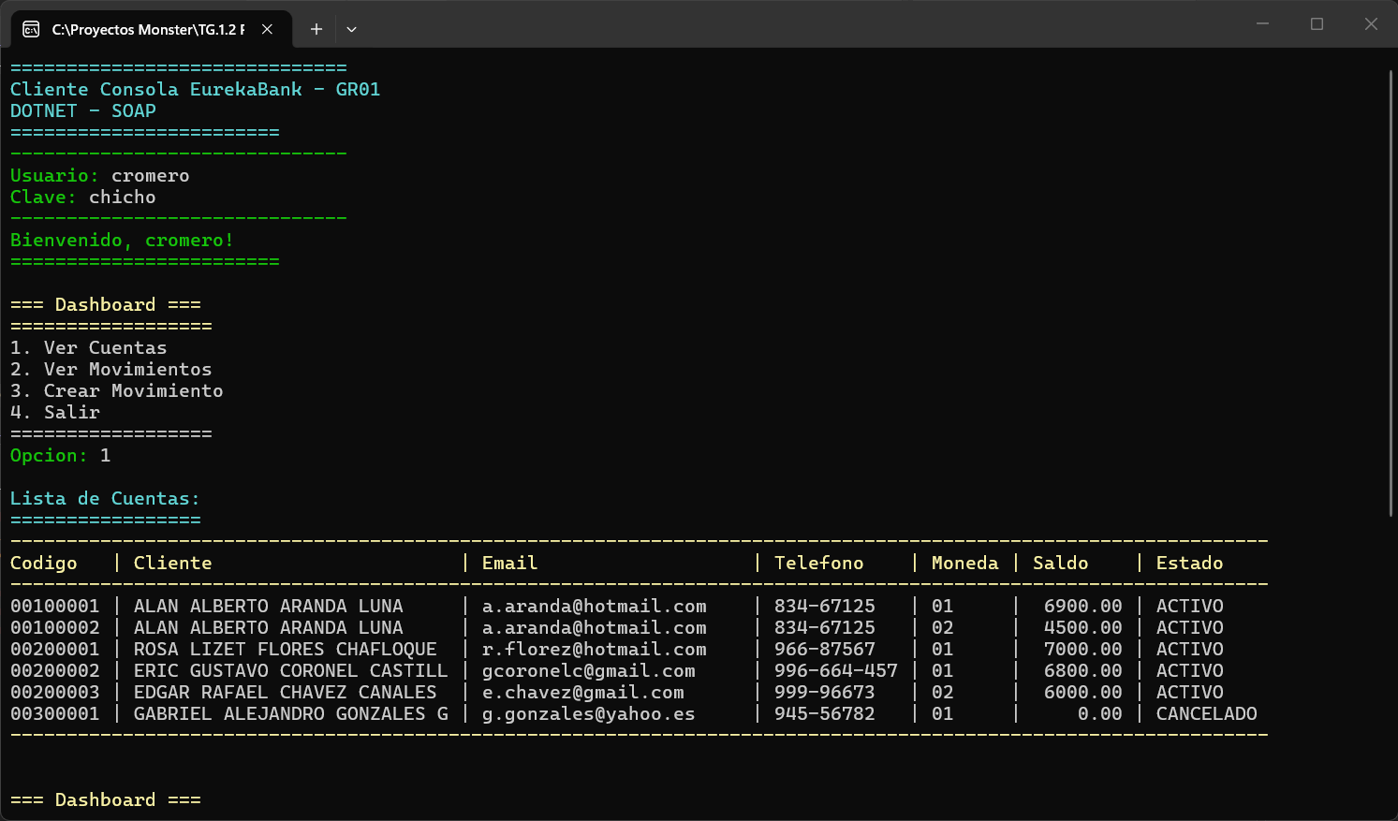
DESARROLLO
DESARROLLO
  OBJETIVO
  CREACIÓN DEL SERVIDOR
  CREACIÓN DEL PROYECTO – CLIENTE CONSOLA
  CREACIÓN DEL PROYECTO MAUI
  CREACIÓN DEL PROYECTO – CLIENTE ESCRITORIO
  CREACIÓN DEL PROYECTO – CLIENTE WEB
  CREACIÓN DEL PROYECTO – CLIENTE MOVIL
CONCLUSIONES
RECOMENDACIONES
Se puede verificarque el cliente funciona de forma correcta, se levanta y tiene comunicación

Slide 30
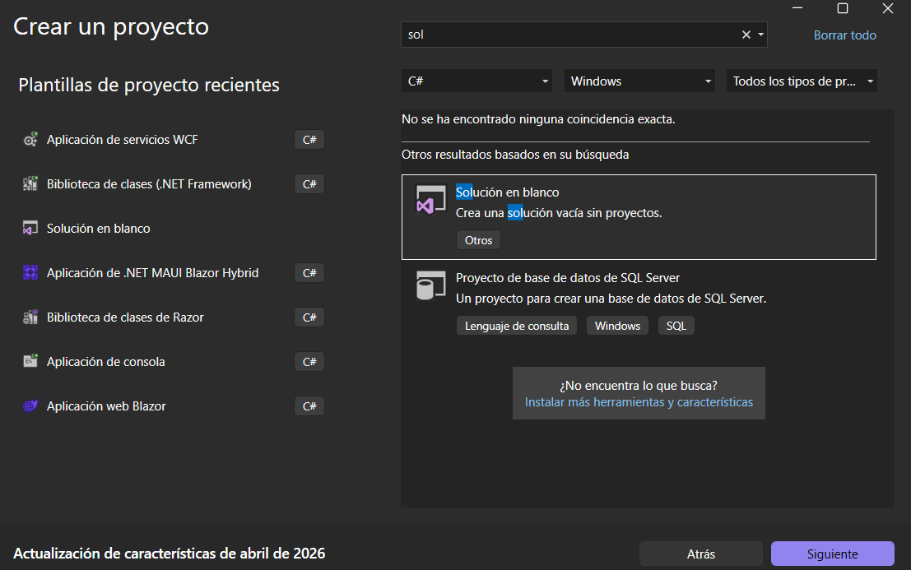
DESARROLLO
DESARROLLO
  OBJETIVO
  CREACIÓN DEL SERVIDOR SOAP
  CREACIÓN DEL PROYECTO – CLIENTE CONSOLA
  CREACIÓN DEL PROYECTO MAUI
  CREACIÓN DEL PROYECTO – CLIENTE ESCRITORIO
  CREACIÓN DEL PROYECTO – CLIENTE WEB
  CREACIÓN DEL PROYECTO – CLIENTE MOVIL
CONCLUSIONES
RECOMENDACIONES
Para este caso, para poder optimizar el tiempo se optó por usar el framework de MAUI el cual permite crear un proyecto central el cual después puede adaptarse a las distintas plataformas(web, mobile y Desktop)
Para empezar se debe crear el proyecto en visual studio, para ello se selecciona una solución en blanco.

Slide 31


DESARROLLO
DESARROLLO
  OBJETIVO
  CREACIÓN DEL SERVIDOR SOAP
  CREACIÓN DEL PROYECTO – CLIENTE CONSOLA
  CREACIÓN DEL PROYECTO MAUI
  CREACIÓN DEL PROYECTO – CLIENTE ESCRITORIO
  CREACIÓN DEL PROYECTO – CLIENTE WEB
  CREACIÓN DEL PROYECTO – CLIENTE MOVIL
CONCLUSIONES
RECOMENDACIONES
Se debe asignar un nombre al proyecto y asignarle un directorio donde se va a guardar el mismo, y solo queda dar clic en crear
Con la solución en blanco vamos a ir agregando los diferentes proyectos necesarios para todos los tipos de clientes, primero se debe agregar un nuevo proyecto.

Slide 32
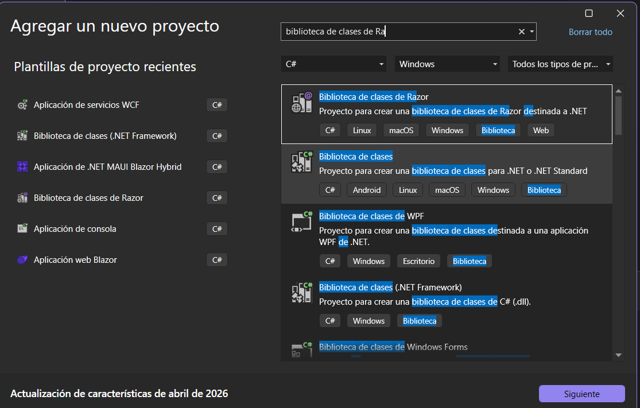
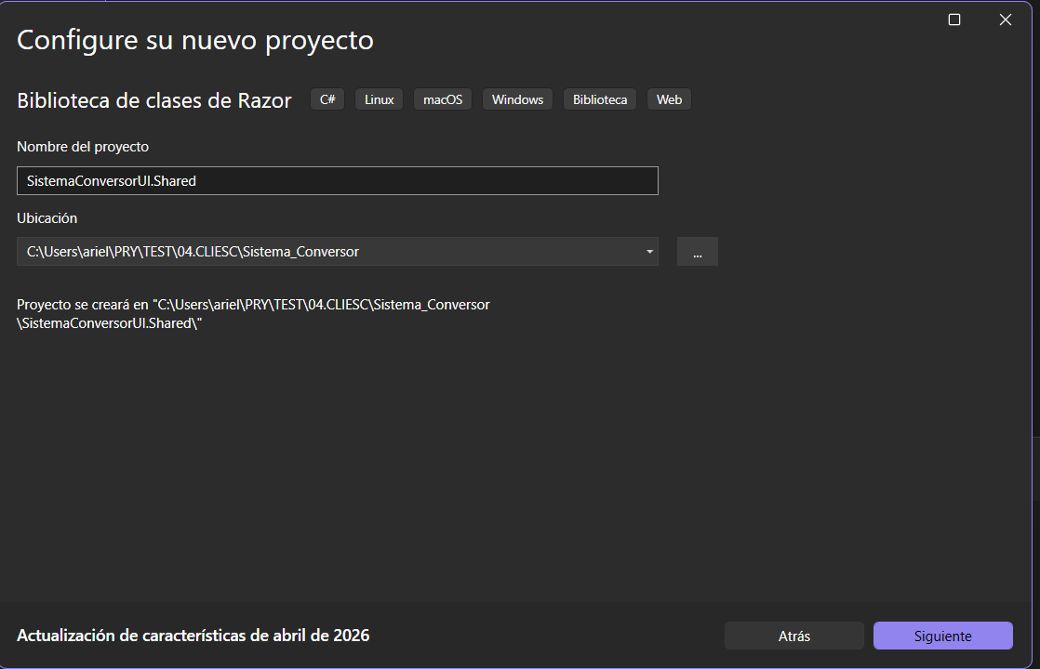
DESARROLLO
DESARROLLO
  OBJETIVO
  CREACIÓN DEL SERVIDOR SOAP
  CREACIÓN DEL PROYECTO – CLIENTE CONSOLA
  CREACIÓN DEL PROYECTO MAUI
  CREACIÓN DEL PROYECTO – CLIENTE ESCRITORIO
  CREACIÓN DEL PROYECTO – CLIENTE WEB
  CREACIÓN DEL PROYECTO – CLIENTE MOVIL
CONCLUSIONES
RECOMENDACIONES
Pero para este caso en la plantilla se debe seleccionar Aplicación web de Blazor
A fin de poder identificar el proyecto este terminara con .web y su ubicacion sera en el directorio correspondiente a ese cliente

Slide 33

DESARROLLO
DESARROLLO
  OBJETIVO
  CREACIÓN DEL SERVIDOR SOAP
  CREACIÓN DEL PROYECTO – CLIENTE CONSOLA
  CREACIÓN DEL PROYECTO MAUI
  CREACIÓN DEL PROYECTO – CLIENTE ESCRITORIO
  CREACIÓN DEL PROYECTO – CLIENTE WEB
  CREACIÓN DEL PROYECTO – CLIENTE MOVIL
CONCLUSIONES
RECOMENDACIONES
De igual manera se usara .Net 10.0 como versión del framework, este proyecto generar 2 el .web que definimos y no .web.client.
Para el caso de clientes mobile y desktop se va a crear un proyecto afín para estas plataformas, por lo que una vez más es necesario agregar un nuevo proyecto.

Slide 34
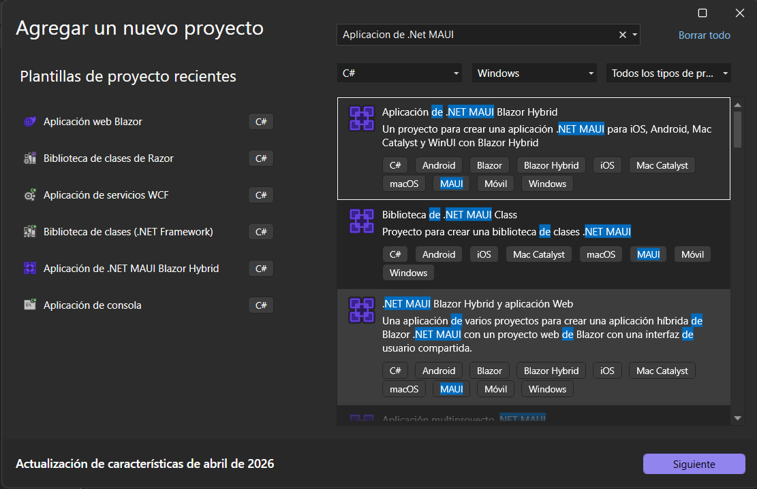
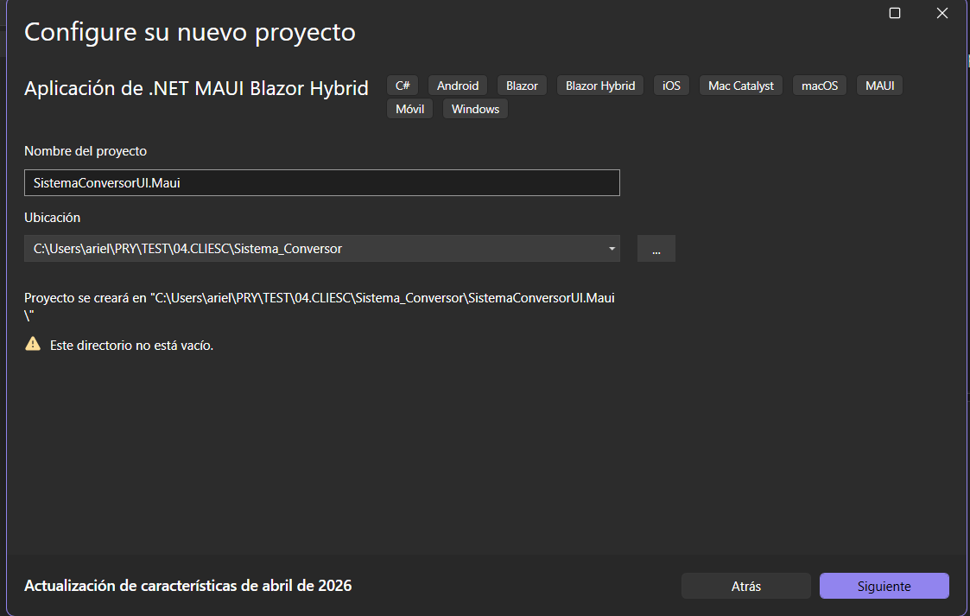
DESARROLLO
DESARROLLO
  OBJETIVO
  CREACIÓN DEL SERVIDOR SOAP
  CREACIÓN DEL PROYECTO – CLIENTE CONSOLA
  CREACIÓN DEL PROYECTO MAUI
  CREACIÓN DEL PROYECTO – CLIENTE ESCRITORIO
  CREACIÓN DEL PROYECTO – CLIENTE WEB
  CREACIÓN DEL PROYECTO – CLIENTE MOVIL
CONCLUSIONES
RECOMENDACIONES
la plantilla para este caso es la de aplicación de .NET MAUI Blazor Hybrid la cual permite fusionar la plataforma desktop y mobile.
A esta plantilla colocaremos un nombre que finalice .Maui

Slide 35
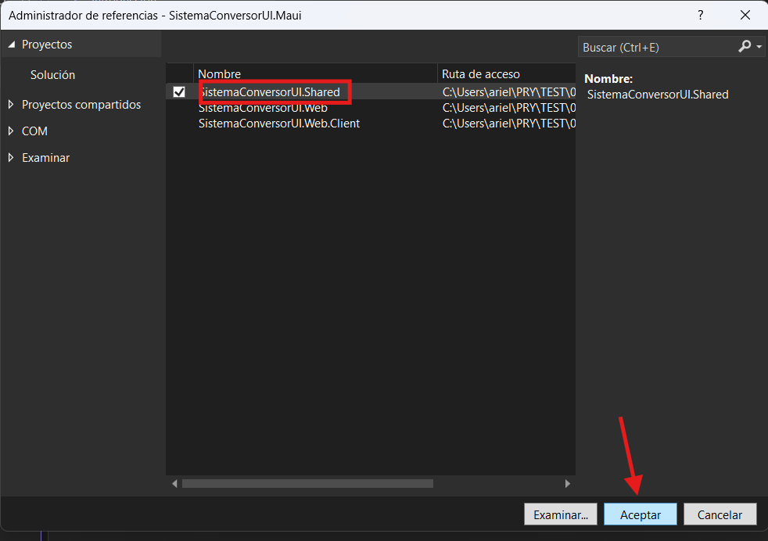
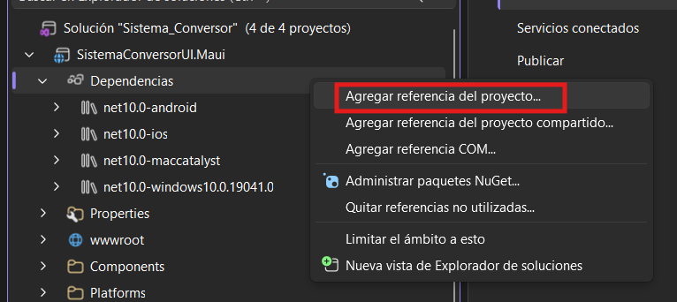
DESARROLLO
DESARROLLO
  OBJETIVO
  CREACIÓN DEL SERVIDOR SOAP
  CREACIÓN DEL PROYECTO – CLIENTE CONSOLA
  CREACIÓN DEL PROYECTO MAUI
  CREACIÓN DEL PROYECTO – CLIENTE ESCRITORIO
  CREACIÓN DEL PROYECTO – CLIENTE WEB
  CREACIÓN DEL PROYECTO – CLIENTE MOVIL
CONCLUSIONES
RECOMENDACIONES
Se debe referenciar el proyecto central a los proyectos que se acaban de crear esto tanto para el proyecto web como para que es para desktop y mobile.
Con esto se debe buscar el proyecto shared(proyecto central) para que los proyectos adyacentes sepan a donde apuntar

Slide 36

DESARROLLO
DESARROLLO
  OBJETIVO
  CREACIÓN DEL SERVIDOR SOAP
  CREACIÓN DEL PROYECTO – CLIENTE CONSOLA
  CREACIÓN DEL PROYECTO MAUI
  CREACIÓN DEL PROYECTO – CLIENTE ESCRITORIO
  CREACIÓN DEL PROYECTO – CLIENTE WEB
  CREACIÓN DEL PROYECTO – CLIENTE MOVIL
CONCLUSIONES
RECOMENDACIONES
Lo que sigue es ir creando los diferentes paquetes que se van a usar.

Slide 37
DESARROLLO
DESARROLLO
  OBJETIVO
  CREACIÓN DEL SERVIDOR SOAP
  CREACIÓN DEL PROYECTO – CLIENTE CONSOLA
  CREACIÓN DEL PROYECTO MAUI
  CREACIÓN DEL PROYECTO – CLIENTE ESCRITORIO
  CREACIÓN DEL PROYECTO – CLIENTE WEB
  CREACIÓN DEL PROYECTO – CLIENTE MOVIL
CONCLUSIONES
RECOMENDACIONES
A continuación se detallarán las clases principales con su código fuente.
namespace ec.edu.monster.Modelos; public static class ConstantesRed { public const string IP_WEB_SERVICES = "192.168.18.9"; //public const string IP_WEB_SERVICES = "localhost"; public const string UrlJavaSoap = $"http://{IP_WEB_SERVICES}:8080/04.SERVIDOR/WSConversorUnidades"; public const string UrlDotNetSoap = $"http://{IP_WEB_SERVICES}:50774/WSConversorUnidades.svc"; public const string UrlDotNetRest = $"http://{IP_WEB_SERVICES}:52100/api"; public const string UrlJavaRest = $"http://{IP_WEB_SERVICES}:8080/04.SERVIDOR/api"; }

Slide 38
DESARROLLO
DESARROLLO
  OBJETIVO
  CREACIÓN DEL SERVIDOR SOAP
  CREACIÓN DEL PROYECTO – CLIENTE CONSOLA
  CREACIÓN DEL PROYECTO MAUI
  CREACIÓN DEL PROYECTO – CLIENTE ESCRITORIO
  CREACIÓN DEL PROYECTO – CLIENTE WEB
  CREACIÓN DEL PROYECTO – CLIENTE MOVIL
CONCLUSIONES
RECOMENDACIONES
A continuación se detallarán las clases principales con su código fuente.
using ec.edu.monster.Interfaces; using ec.edu.monster.Modelos; namespace ec.edu.monster.Servicios; public class FabricaEstrategiaBackend { private readonly IEnumerable<IAdaptadorConversion> _adaptadoresConversion; private readonly IEnumerable<IAdaptadorAutenticacion> _adaptadoresAutenticacion; public FabricaEstrategiaBackend( IEnumerable<IAdaptadorConversion> adaptadoresConversion, IEnumerable<IAdaptadorAutenticacion> adaptadoresAutenticacion) { _adaptadoresConversion = adaptadoresConversion; _adaptadoresAutenticacion = adaptadoresAutenticacion; } public IAdaptadorConversion ObtenerAdaptadorConversion(TipoBackend tipo) => _adaptadoresConversion.FirstOrDefault(a => a.Tipo == tipo) ?? throw new NotSupportedException($"Adaptador de conversión para {tipo} no implementado."); public IAdaptadorAutenticacion ObtenerAdaptadorAutenticacion(TipoBackend tipo) => _adaptadoresAutenticacion.FirstOrDefault(a => a.Tipo == tipo) ?? throw new NotSupportedException($"Adaptador de autenticación para {tipo} no implementado."); }

Slide 39
DESARROLLO
DESARROLLO
  OBJETIVO
  CREACIÓN DEL SERVIDOR SOAP
  CREACIÓN DEL PROYECTO – CLIENTE CONSOLA
  CREACIÓN DEL PROYECTO MAUI
  CREACIÓN DEL PROYECTO – CLIENTE ESCRITORIO
  CREACIÓN DEL PROYECTO – CLIENTE WEB
  CREACIÓN DEL PROYECTO – CLIENTE MOVIL
CONCLUSIONES
RECOMENDACIONES
@page "/" @inject ec.edu.monster.Servicios.EstadoAplicacion EstadoApp @inject ec.edu.monster.Servicios.FabricaEstrategiaBackend Fabrica @inject NavigationManager NavManager <div class="espe-background"> <div class="espe-card" style="width: 800px;"> <div class="row g-0"> <div class="col-md-6" style="background-color: #f8f9fa;"> <img src="/sullivan_computer.jpg" class="img-fluid" style="height: 100%; object-fit: cover;" alt="Imagen Login" /> </div> <div class="col-md-6 p-5 d-flex flex-column justify-content-center"> <div class="text-center mb-4"> <h4 style="color: #0F4770;">Sistema de Conversión de Unidades</h4> <small class="text-secondary">GRUPO #5</small> </div>
A continuación se detallarán las clases principales con su código fuente.

Slide 40
DESARROLLO
DESARROLLO
  OBJETIVO
  CREACIÓN DEL SERVIDOR SOAP
  CREACIÓN DEL PROYECTO – CLIENTE CONSOLA
  CREACIÓN DEL PROYECTO MAUI
  CREACIÓN DEL PROYECTO – CLIENTE ESCRITORIO
  CREACIÓN DEL PROYECTO – CLIENTE WEB
  CREACIÓN DEL PROYECTO – CLIENTE MOVIL
CONCLUSIONES
RECOMENDACIONES
<div class="mb-4 p-3 rounded" style="background-color: #e0f2f1; border-left: 4px solid #0F4770;"> <label class="fw-bold text-secondary mb-1" style="font-size: 0.85rem;">ENTORNO DE CONEXIÓN</label> <select class="form-select espe-form-control bg-transparent border-0 border-bottom fw-bold" style="color: #0F4770; box-shadow: none;" @bind:get="EstadoApp.BackendActual" @bind:set="(value) => EstadoApp.EstablecerBackend(value)"> @foreach (var backend in Enum.GetValues<ec.edu.monster.Modelos.TipoBackend>()) { <option value="@backend">@backend.ToString()</option> } </select> </div> <div class="mb-3"> <label>Usuario</label> <input type="text" class="form-control espe-form-control" @bind="usuario" /> </div> <div class="mb-4"> <label>Contraseña</label> <input type="password" class="form-control espe-form-control" @bind="contrasenia" /> </div> <button class="btn espe-btn-primary w-100" @onclick="HacerLogin">Iniciar sesión</button> @if (!string.IsNullOrEmpty(EstadoApp.TokenActual)) { <div class="alert alert-success mt-3 p-2 text-center" style="font-size: 0.8em; overflow-wrap: break-word;"> Token obtenido correctamente </div> }
A continuación se detallarán las clases principales con su código fuente.

Slide 41
DESARROLLO
DESARROLLO
  OBJETIVO
  CREACIÓN DEL SERVIDOR SOAP
  CREACIÓN DEL PROYECTO – CLIENTE CONSOLA
  CREACIÓN DEL PROYECTO MAUI
  CREACIÓN DEL PROYECTO – CLIENTE ESCRITORIO
  CREACIÓN DEL PROYECTO – CLIENTE WEB
  CREACIÓN DEL PROYECTO – CLIENTE MOVIL
CONCLUSIONES
RECOMENDACIONES
@if (!string.IsNullOrEmpty(mensajeErrorLogin)) { <div class="alert alert-danger mt-3 p-2 text-center" style="font-size: 0.8em;">@mensajeErrorLogin</div> } <div class="text-center mt-4"> <small class="text-info" style="font-size: 0.8rem;">Servidor web listo para conexiones.</small> </div> </div> </div> </div> </div> @code { private string usuario = "Monster"; private string contrasenia = "Monster9"; private string mensajeErrorLogin = ""; private async Task HacerLogin() { mensajeErrorLogin = ""; try { // patrón Strategy: var adaptadorAuth = Fabrica.ObtenerAdaptadorAutenticacion(EstadoApp.BackendActual); EstadoApp.TokenActual = await adaptadorAuth.IniciarSesionAsync(usuario, contrasenia); if (!string.IsNullOrEmpty(EstadoApp.TokenActual)) { NavManager.NavigateTo("/conversor"); } } catch (Exception ex) { mensajeErrorLogin = ex.Message; } } }
A continuación se detallarán las clases principales con su código fuente.

Slide 42
DESARROLLO
DESARROLLO
  OBJETIVO
  CREACIÓN DEL SERVIDOR SOAP
  CREACIÓN DEL PROYECTO – CLIENTE CONSOLA
  CREACIÓN DEL PROYECTO MAUI
  CREACIÓN DEL PROYECTO – CLIENTE ESCRITORIO
  CREACIÓN DEL PROYECTO – CLIENTE WEB
  CREACIÓN DEL PROYECTO – CLIENTE MOVIL
CONCLUSIONES
RECOMENDACIONES
using System.Text; using System.Xml.Linq; using ec.edu.monster.Interfaces; using ec.edu.monster.Modelos; namespace ec.edu.monster.Adaptadores; public class AdaptadorAutenticacionJavaSoap : IAdaptadorAutenticacion { public TipoBackend Tipo => TipoBackend.JavaSoap; private readonly HttpClient _httpClient; public AdaptadorAutenticacionJavaSoap(HttpClient httpClient) { _httpClient = httpClient; } public async Task<string> IniciarSesionAsync(string usuario, string contrasenia)
A continuación se detallarán las clases principales con su código fuente.

Slide 43
DESARROLLO
DESARROLLO
  OBJETIVO
  CREACIÓN DEL SERVIDOR SOAP
  CREACIÓN DEL PROYECTO – CLIENTE CONSOLA
  CREACIÓN DEL PROYECTO MAUI
  CREACIÓN DEL PROYECTO – CLIENTE ESCRITORIO
  CREACIÓN DEL PROYECTO – CLIENTE WEB
  CREACIÓN DEL PROYECTO – CLIENTE MOVIL
CONCLUSIONES
RECOMENDACIONES
{ // 1. Construir el sobre SOAP (Envelope) // Nota: El namespace "http://ws.monster.edu.ec/" es el que Java genera por defecto string soapXml = $@"<soapenv:Envelope xmlns:soapenv=""http://schemas.xmlsoap.org/soap/envelope/"" xmlns:ws=""http://ws.controladores.monster.edu.ec/""> <soapenv:Header/> <soapenv:Body> <ws:login> <usuario>{usuario}</usuario> <contrasenia>{contrasenia}</contrasenia> </ws:login> </soapenv:Body> </soapenv:Envelope>"; var content = new StringContent(soapXml, Encoding.UTF8, "text/xml"); // 2. Enviar la petición a Payara var response = await _httpClient.PostAsync(ConstantesRed.UrlJavaSoap, content); if (!response.IsSuccessStatusCode) throw new Exception($"Error HTTP: {response.StatusCode}"); // 3. Leer e interpretar la respuesta XML string responseXml = await response.Content.ReadAsStringAsync(); var doc = XDocument.Parse(responseXml);
A continuación se detallarán las clases principales con su código fuente.

Slide 44
DESARROLLO
DESARROLLO
  OBJETIVO
  CREACIÓN DEL SERVIDOR SOAP
  CREACIÓN DEL PROYECTO – CLIENTE CONSOLA
  CREACIÓN DEL PROYECTO MAUI
  CREACIÓN DEL PROYECTO – CLIENTE ESCRITORIO
  CREACIÓN DEL PROYECTO – CLIENTE WEB
  CREACIÓN DEL PROYECTO – CLIENTE MOVIL
CONCLUSIONES
RECOMENDACIONES
// Buscamos la etiqueta <return> que contiene el token (comportamiento estándar de JAX-WS) var tokenElement = doc.Descendants().FirstOrDefault(x => x.Name.LocalName == "return"); if (tokenElement == null) throw new Exception("No se encontró el token en la respuesta SOAP."); return tokenElement.Value; } public async Task<string> CambiarContraseniaAsync(string contraseniaActual, string contraseniaNueva, string token) { // Construimos el XML respetando los @WebParam de tu Java string soapXml = $@"<soapenv:Envelope xmlns:soapenv=""http://schemas.xmlsoap.org/soap/envelope/"" xmlns:ws=""http://ws.controladores.monster.edu.ec/""> <soapenv:Header/> <soapenv:Body> <ws:cambiarContrasenia> <contraseniaActual>{contraseniaActual}</contraseniaActual> <contraseniaNueva>{contraseniaNueva}</contraseniaNueva> </ws:cambiarContrasenia> </soapenv:Body> </soapenv:Envelope>"; var request = new HttpRequestMessage(HttpMethod.Post, ConstantesRed.UrlJavaSoap) { Content = new StringContent(soapXml, System.Text.Encoding.UTF8, "text/xml") };
A continuación se detallarán las clases principales con su código fuente.

Slide 45
DESARROLLO
DESARROLLO
  OBJETIVO
  CREACIÓN DEL SERVIDOR SOAP
  CREACIÓN DEL PROYECTO – CLIENTE CONSOLA
  CREACIÓN DEL PROYECTO MAUI
  CREACIÓN DEL PROYECTO – CLIENTE ESCRITORIO
  CREACIÓN DEL PROYECTO – CLIENTE WEB
  CREACIÓN DEL PROYECTO – CLIENTE MOVIL
CONCLUSIONES
RECOMENDACIONES
request.Headers.ExpectContinue = false; request.Headers.Add("SOAPAction", "\"\""); var response = await _httpClient.SendAsync(request); string responseXml = await response.Content.ReadAsStringAsync(); if (!response.IsSuccessStatusCode) { var docFault = System.Xml.Linq.XDocument.Parse(responseXml); var faultString = docFault.Descendants().FirstOrDefault(x => x.Name.LocalName == "faultstring")?.Value; throw new Exception($"Error: {faultString ?? "No se pudo cambiar la contraseña"}"); } var doc = System.Xml.Linq.XDocument.Parse(responseXml); var resultElement = doc.Descendants().FirstOrDefault(x => x.Name.LocalName == "return"); return resultElement?.Value ?? "Contraseña actualizada correctamente"; } }
A continuación se detallarán las clases principales con su código fuente.

Slide 46
DESARROLLO
DESARROLLO
  OBJETIVO
  CREACIÓN DEL SERVIDOR SOAP
  CREACIÓN DEL PROYECTO – CLIENTE CONSOLA
  CREACIÓN DEL PROYECTO MAUI
  CREACIÓN DEL PROYECTO – CLIENTE ESCRITORIO
  CREACIÓN DEL PROYECTO – CLIENTE WEB
  CREACIÓN DEL PROYECTO – CLIENTE MOVIL
CONCLUSIONES
RECOMENDACIONES
using System.Globalization; using System.Text; using System.Xml.Linq; using ec.edu.monster.Interfaces; using ec.edu.monster.Modelos; namespace ec.edu.monster.Adaptadores; public class AdaptadorConversionJavaSoap : IAdaptadorConversion { public TipoBackend Tipo => TipoBackend.JavaSoap; private readonly HttpClient _httpClient; public AdaptadorConversionJavaSoap(HttpClient httpClient) { _httpClient = httpClient; } public async Task<double> ConvertirAsync(PeticionConversion peticion, string token) { // Determinamos qué método llamar en el Web Service string metodoWs = peticion.TipoConversion switch { "Masa" => "convertirMasa", "Temperatura" => "convertirTemperatura", _ => "convertirLongitud" };
A continuación se detallarán las clases principales con su código fuente.

Slide 47
DESARROLLO
DESARROLLO
  OBJETIVO
  CREACIÓN DEL SERVIDOR SOAP
  CREACIÓN DEL PROYECTO – CLIENTE CONSOLA
  CREACIÓN DEL PROYECTO MAUI
  CREACIÓN DEL PROYECTO – CLIENTE ESCRITORIO
  CREACIÓN DEL PROYECTO – CLIENTE WEB
  CREACIÓN DEL PROYECTO – CLIENTE MOVIL
CONCLUSIONES
RECOMENDACIONES
string valorFormateado = peticion.Valor.ToString(CultureInfo.InvariantCulture); // 1. Construir el sobre SOAP incluyendo el Token en el Header string soapXml = $@"<soapenv:Envelope xmlns:soapenv=""http://schemas.xmlsoap.org/soap/envelope/"" xmlns:ws=""http://ws.controladores.monster.edu.ec/""> <soapenv:Header> <ws:token>{token}</ws:token> </soapenv:Header> <soapenv:Body> <ws:{metodoWs}> <valor>{valorFormateado}</valor> <unidadInicial>{peticion.UnidadOrigen}</unidadInicial> <unidadFinal>{peticion.UnidadDestino}</unidadFinal> </ws:{metodoWs}> </soapenv:Body> </soapenv:Envelope>"; var content = new StringContent(soapXml, Encoding.UTF8, "text/xml"); // 2. Enviar la petición var response = await _httpClient.PostAsync(ConstantesRed.UrlJavaSoap, content); string responseXml = await response.Content.ReadAsStringAsync(); // Si el token es inválido o hay un error, Java SOAP suele devolver HTTP 500 con un <soapenv:Fault> if (!response.IsSuccessStatusCode) {
A continuación se detallarán las clases principales con su código fuente.

Slide 48
DESARROLLO
DESARROLLO
  OBJETIVO
  CREACIÓN DEL SERVIDOR SOAP
  CREACIÓN DEL PROYECTO – CLIENTE CONSOLA
  CREACIÓN DEL PROYECTO MAUI
  CREACIÓN DEL PROYECTO – CLIENTE ESCRITORIO
  CREACIÓN DEL PROYECTO – CLIENTE WEB
  CREACIÓN DEL PROYECTO – CLIENTE MOVIL
CONCLUSIONES
RECOMENDACIONES
var docFault = XDocument.Parse(responseXml); var faultString = docFault.Descendants().FirstOrDefault(x => x.Name.LocalName == "faultstring")?.Value; throw new Exception($"Error del servidor SOAP: {faultString ?? response.StatusCode.ToString()}"); } // 3. Extraer el resultado double var doc = XDocument.Parse(responseXml); var resultElement = doc.Descendants().FirstOrDefault(x => x.Name.LocalName == "return"); if (resultElement != null && double.TryParse(resultElement.Value, NumberStyles.Any, CultureInfo.InvariantCulture, out double resultado)) { return resultado; } throw new Exception("No se pudo parsear el resultado matemático del XML."); } }
A continuación se detallarán las clases principales con su código fuente.

Slide 49
DESARROLLO
DESARROLLO
  OBJETIVO
  CREACIÓN DEL SERVIDOR SOAP
  CREACIÓN DEL PROYECTO – CLIENTE CONSOLA
  CREACIÓN DEL PROYECTO MAUI
  CREACIÓN DEL PROYECTO – CLIENTE ESCRITORIO
  CREACIÓN DEL PROYECTO – CLIENTE WEB
  CREACIÓN DEL PROYECTO – CLIENTE MOVIL
CONCLUSIONES
RECOMENDACIONES
1.6 CREACIÓN DEL PROYECTO – CLIENTE ESCRITORIO
Para el cliente desktop se debe crear la instancia que llame al codigo que esta en el proyecto .shared, por lo que el codigo se ve asi, es el mismo que el de movil, sol cambiará la adaptación de la plataforma que se llame
A continuación se detallarán las clases principales con su código fuente.
using Microsoft.Extensions.Logging; using Microsoft.Extensions.DependencyInjection; namespace SistemaConversorUI.Maui { public static class MauiProgram { public static MauiApp CreateMauiApp() { var builder = MauiApp.CreateBuilder(); builder .UseMauiApp<App>() .ConfigureFonts(fonts => { fonts.AddFont("OpenSans-Regular.ttf", "OpenSansRegular"); });

Slide 50
DESARROLLO
DESARROLLO
  OBJETIVO
  CREACIÓN DEL SERVIDOR SOAP
  CREACIÓN DEL PROYECTO – CLIENTE CONSOLA
  CREACIÓN DEL PROYECTO MAUI
  CREACIÓN DEL PROYECTO – CLIENTE ESCRITORIO
  CREACIÓN DEL PROYECTO – CLIENTE WEB
  CREACIÓN DEL PROYECTO – CLIENTE MOVIL
CONCLUSIONES
RECOMENDACIONES
builder.Services.AddMauiBlazorWebView(); // 1. Cliente HTTP builder.Services.AddHttpClient(); // 2. SERVICIOS CORE builder.Services.AddScoped<ec.edu.monster.Servicios.EstadoAplicacion>(); builder.Services.AddScoped<ec.edu.monster.Servicios.FabricaEstrategiaBackend>(); // 3. ADAPTADORES (Igual que en la Web) builder.Services.AddScoped<ec.edu.monster.Interfaces.IAdaptadorAutenticacion, ec.edu.monster.Adaptadores.AdaptadorAutenticacionJavaSoap>(); builder.Services.AddScoped<ec.edu.monster.Interfaces.IAdaptadorAutenticacion, ec.edu.monster.Adaptadores.AdaptadorAutenticacionDotNetSoap>(); builder.Services.AddScoped<ec.edu.monster.Interfaces.IAdaptadorAutenticacion, ec.edu.monster.Adaptadores.AdaptadorAutenticacionDotNetRest>(); builder.Services.AddScoped<ec.edu.monster.Interfaces.IAdaptadorAutenticacion, ec.edu.monster.Adaptadores.AdaptadorAutenticacionJavaRest>();
A continuación se detallarán las clases principales con su código fuente.

Slide 51
DESARROLLO
DESARROLLO
  OBJETIVO
  CREACIÓN DEL SERVIDOR SOAP
  CREACIÓN DEL PROYECTO – CLIENTE CONSOLA
  CREACIÓN DEL PROYECTO MAUI
  CREACIÓN DEL PROYECTO – CLIENTE ESCRITORIO
  CREACIÓN DEL PROYECTO – CLIENTE WEB
  CREACIÓN DEL PROYECTO – CLIENTE MOVIL
CONCLUSIONES
RECOMENDACIONES
builder.Services.AddScoped<ec.edu.monster.Interfaces.IAdaptadorConversion, ec.edu.monster.Adaptadores.AdaptadorConversionJavaSoap>(); builder.Services.AddScoped<ec.edu.monster.Interfaces.IAdaptadorConversion, ec.edu.monster.Adaptadores.AdaptadorConversionDotNetSoap>(); builder.Services.AddScoped<ec.edu.monster.Interfaces.IAdaptadorConversion, ec.edu.monster.Adaptadores.AdaptadorConversionDotNetRest>(); builder.Services.AddScoped<ec.edu.monster.Interfaces.IAdaptadorConversion, ec.edu.monster.Adaptadores.AdaptadorConversionJavaRest>(); #if DEBUG builder.Services.AddBlazorWebViewDeveloperTools(); builder.Logging.AddDebug(); #endif // --- AUTENTICACIÓN --- // EL REAL (Java SOAP): builder.Services.AddScoped<ec.edu.monster.Interfaces.IAdaptadorAutenticacion, ec.edu.monster.Adaptadores.AdaptadorAutenticacionJavaSoap>();
A continuación se detallarán las clases principales con su código fuente.

Slide 52
DESARROLLO
DESARROLLO
  OBJETIVO
  CREACIÓN DEL SERVIDOR SOAP
  CREACIÓN DEL PROYECTO – CLIENTE CONSOLA
  CREACIÓN DEL PROYECTO MAUI
  CREACIÓN DEL PROYECTO – CLIENTE ESCRITORIO
  CREACIÓN DEL PROYECTO – CLIENTE WEB
  CREACIÓN DEL PROYECTO – CLIENTE MOVIL
CONCLUSIONES
RECOMENDACIONES
// LOS MOCKS (Para los que aún no construimos): builder.Services.AddScoped<ec.edu.monster.Interfaces.IAdaptadorAutenticacion>(sp => new ec.edu.monster.Adaptadores.AdaptadorAutenticacionMock(ec.edu.monster.Modelos.TipoBackend.JavaRest)); builder.Services.AddScoped<ec.edu.monster.Interfaces.IAdaptadorAutenticacion>(sp => new ec.edu.monster.Adaptadores.AdaptadorAutenticacionMock(ec.edu.monster.Modelos.TipoBackend.DotNetSoap)); builder.Services.AddScoped<ec.edu.monster.Interfaces.IAdaptadorAutenticacion>(sp => new ec.edu.monster.Adaptadores.AdaptadorAutenticacionMock(ec.edu.monster.Modelos.TipoBackend.DotNetRest)); // --- CONVERSIÓN --- // EL REAL (Java SOAP): builder.Services.AddScoped<ec.edu.monster.Interfaces.IAdaptadorConversion, ec.edu.monster.Adaptadores.AdaptadorConversionJavaSoap>(); // LOS MOCKS: builder.Services.AddScoped<ec.edu.monster.Interfaces.IAdaptadorConversion>(sp => new ec.edu.monster.Adaptadores.AdaptadorConversionMock(ec.edu.monster.Modelos.TipoBackend.JavaRest)); builder.Services.AddScoped<ec.edu.monster.Interfaces.IAdaptadorConversion>(sp => new ec.edu.monster.Adaptadores.AdaptadorConversionMock(ec.edu.monster.Modelos.TipoBackend.DotNetSoap)); builder.Services.AddScoped<ec.edu.monster.Interfaces.IAdaptadorConversion>(sp => new ec.edu.monster.Adaptadores.AdaptadorConversionMock(ec.edu.monster.Modelos.TipoBackend.DotNetRest)); return builder.Build(); } } }
A continuación se detallarán las clases principales con su código fuente.

Slide 53
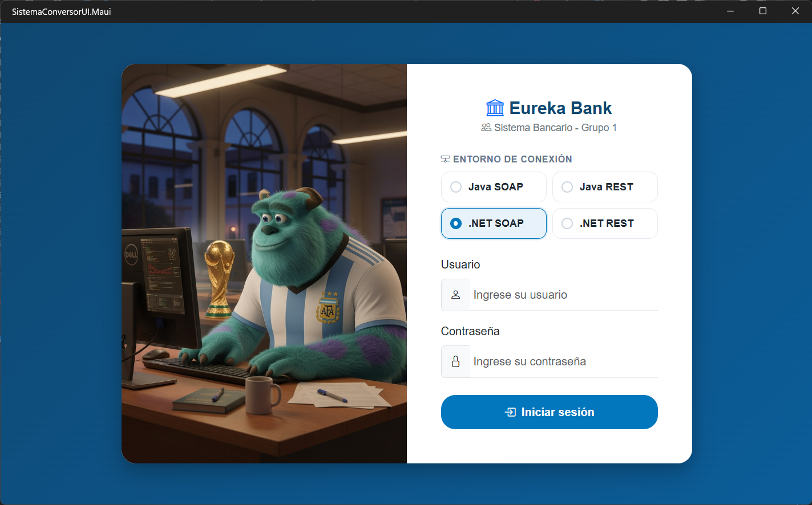
DESARROLLO
DESARROLLO
  OBJETIVO
  CREACIÓN DEL SERVIDOR
  CREACIÓN DEL PROYECTO – CLIENTE CONSOLA
  CREACIÓN DEL PROYECTO MAUI
  CREACIÓN DEL PROYECTO – CLIENTE ESCRITORIO
  CREACIÓN DEL PROYECTO – CLIENTE WEB
  CREACIÓN DEL PROYECTO – CLIENTE MOVIL
CONCLUSIONES
RECOMENDACIONES
Vista login

Slide 54
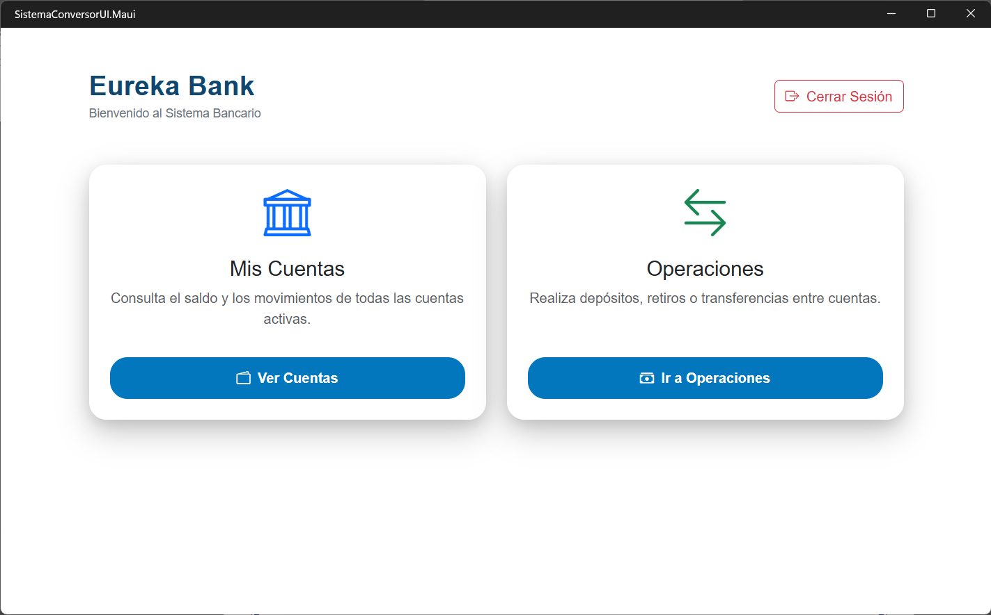
DESARROLLO
DESARROLLO
  OBJETIVO
  CREACIÓN DEL SERVIDOR
  CREACIÓN DEL PROYECTO – CLIENTE CONSOLA
  CREACIÓN DEL PROYECTO MAUI
  CREACIÓN DEL PROYECTO – CLIENTE ESCRITORIO
  CREACIÓN DEL PROYECTO – CLIENTE WEB
  CREACIÓN DEL PROYECTO – CLIENTE MOVIL
CONCLUSIONES
RECOMENDACIONES
Vista Pagina principal

Slide 55
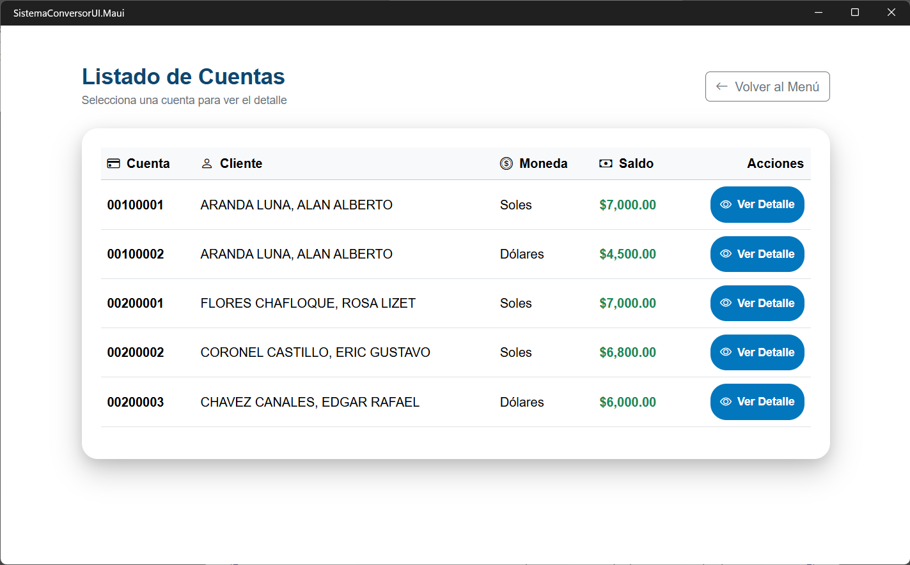
DESARROLLO
DESARROLLO
  OBJETIVO
  CREACIÓN DEL SERVIDOR
  CREACIÓN DEL PROYECTO – CLIENTE CONSOLA
  CREACIÓN DEL PROYECTO MAUI
  CREACIÓN DEL PROYECTO – CLIENTE ESCRITORIO
  CREACIÓN DEL PROYECTO – CLIENTE WEB
  CREACIÓN DEL PROYECTO – CLIENTE MOVIL
CONCLUSIONES
RECOMENDACIONES
Vista del cliente escritorio, listado de cuentas

Slide 56
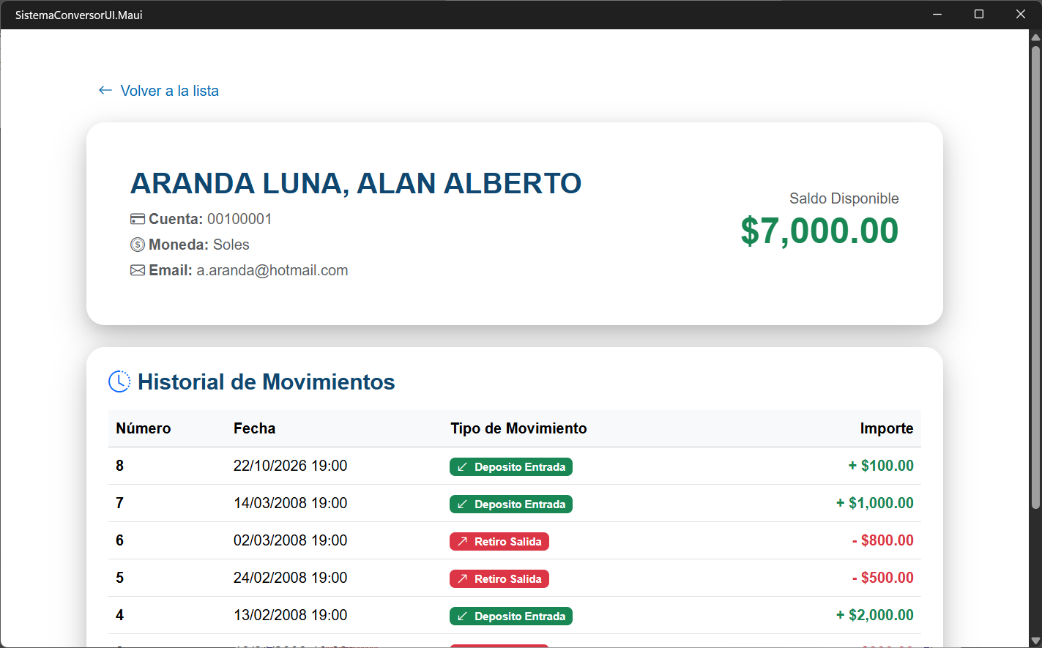
DESARROLLO
DESARROLLO
  OBJETIVO
  CREACIÓN DEL SERVIDOR
  CREACIÓN DEL PROYECTO – CLIENTE CONSOLA
  CREACIÓN DEL PROYECTO MAUI
  CREACIÓN DEL PROYECTO – CLIENTE ESCRITORIO
  CREACIÓN DEL PROYECTO – CLIENTE WEB
  CREACIÓN DEL PROYECTO – CLIENTE MOVIL
CONCLUSIONES
RECOMENDACIONES
Vista del cliente escritorio, detalle de cuenta

Slide 57
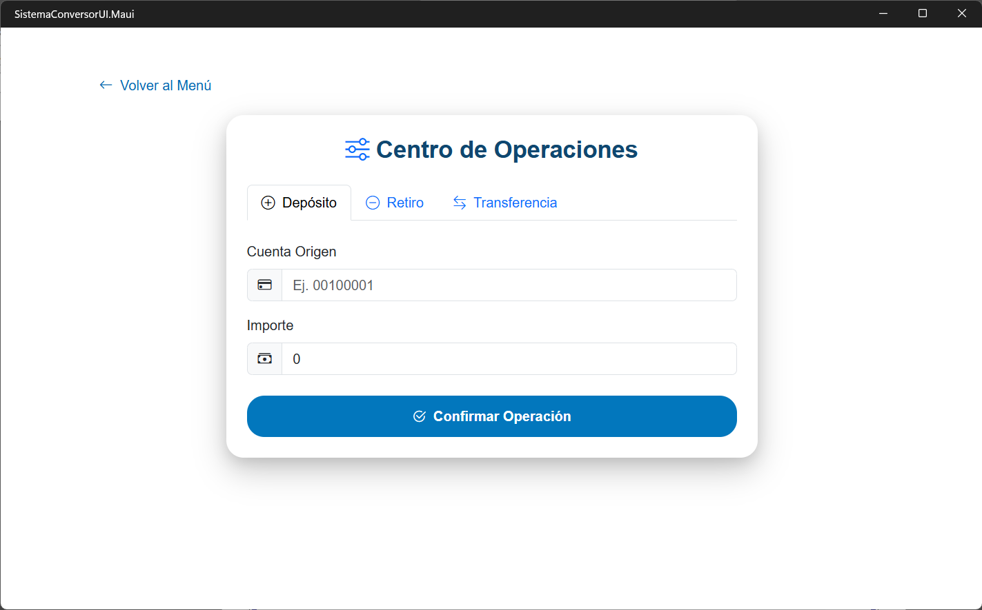
DESARROLLO
DESARROLLO
  OBJETIVO
  CREACIÓN DEL SERVIDOR
  CREACIÓN DEL PROYECTO – CLIENTE CONSOLA
  CREACIÓN DEL PROYECTO MAUI
  CREACIÓN DEL PROYECTO – CLIENTE ESCRITORIO
  CREACIÓN DEL PROYECTO – CLIENTE WEB
  CREACIÓN DEL PROYECTO – CLIENTE MOVIL
CONCLUSIONES
RECOMENDACIONES
Vista del cliente escritorio, centro de operaciones

Slide 58
DESARROLLO
DESARROLLO
  OBJETIVO
  CREACIÓN DEL SERVIDOR
  CREACIÓN DEL PROYECTO – CLIENTE CONSOLA
  CREACIÓN DEL PROYECTO MAUI
  CREACIÓN DEL PROYECTO – CLIENTE ESCRITORIO
  CREACIÓN DEL PROYECTO – CLIENTE WEB
  CREACIÓN DEL PROYECTO – CLIENTE MOVIL
CONCLUSIONES
RECOMENDACIONES
Para el cliente web se debe crear la instancia que llame al codigo que esta en el proyecto .shared, por lo que el codigo se ve asi:
A continuación se detallarán las clases principales con su código fuente.
using SistemaConversorUI.Web.Client.Pages; using ec.edu.monster.Components; var builder = WebApplication.CreateBuilder(args); builder.Services.AddAntiforgery(); // 1. Servicios base de Blazor y Seguridad builder.Services.AddRazorComponents() .AddInteractiveServerComponents(); builder.Services.AddAntiforgery(); builder.Services.AddHttpClient(); // 2. SERVICIOS CORE builder.Services.AddScoped<ec.edu.monster.Servicios.EstadoAplicacion>(); builder.Services.AddScoped<ec.edu.monster.Servicios.FabricaEstrategiaBackend>();

Slide 59
DESARROLLO
DESARROLLO
  OBJETIVO
  CREACIÓN DEL SERVIDOR
  CREACIÓN DEL PROYECTO – CLIENTE CONSOLA
  CREACIÓN DEL PROYECTO MAUI
  CREACIÓN DEL PROYECTO – CLIENTE ESCRITORIO
  CREACIÓN DEL PROYECTO – CLIENTE WEB
  CREACIÓN DEL PROYECTO – CLIENTE MOVIL
CONCLUSIONES
RECOMENDACIONES
// 3. ADAPTADORES DE AUTENTICACIÓN // El Real (Java SOAP): builder.Services.AddScoped<ec.edu.monster.Interfaces.IAdaptadorAutenticacion, ec.edu.monster.Adaptadores.AdaptadorAutenticacionJavaSoap>(); // El Real (.NET SOAP): builder.Services.AddScoped<ec.edu.monster.Interfaces.IAdaptadorAutenticacion, ec.edu.monster.Adaptadores.AdaptadorAutenticacionDotNetSoap>(); builder.Services.AddScoped<ec.edu.monster.Interfaces.IAdaptadorAutenticacion, ec.edu.monster.Adaptadores.AdaptadorAutenticacionDotNetRest>(); // Los Mocks (Para los demás): builder.Services.AddScoped<ec.edu.monster.Interfaces.IAdaptadorAutenticacion, ec.edu.monster.Adaptadores.AdaptadorAutenticacionJavaRest>(); // 4. ADAPTADORES DE CONVERSIÓN // El Real (Java SOAP): builder.Services.AddScoped<ec.edu.monster.Interfaces.IAdaptadorConversion, ec.edu.monster.Adaptadores.AdaptadorConversionJavaSoap>(); // El Real (.NET SOAP): builder.Services.AddScoped<ec.edu.monster.Interfaces.IAdaptadorConversion, ec.edu.monster.Adaptadores.AdaptadorConversionDotNetSoap>();
A continuación se detallarán las clases principales con su código fuente.

Slide 60
DESARROLLO
DESARROLLO
  OBJETIVO
  CREACIÓN DEL SERVIDOR SOAP
  CREACIÓN DEL PROYECTO – CLIENTE CONSOLA
  CREACIÓN DEL PROYECTO MAUI
  CREACIÓN DEL PROYECTO – CLIENTE ESCRITORIO
  CREACIÓN DEL PROYECTO – CLIENTE WEB
  CREACIÓN DEL PROYECTO – CLIENTE MOVIL
CONCLUSIONES
RECOMENDACIONES
builder.Services.AddScoped<ec.edu.monster.Interfaces.IAdaptadorConversion, ec.edu.monster.Adaptadores.AdaptadorConversionDotNetRest>(); // Los Mocks: builder.Services.AddScoped<ec.edu.monster.Interfaces.IAdaptadorConversion, ec.edu.monster.Adaptadores.AdaptadorConversionJavaRest>(); // --- FIN DE LOS SERVICIOS --- var app = builder.Build(); // Configure the HTTP request pipeline. if (app.Environment.IsDevelopment()) { app.UseWebAssemblyDebugging(); } else { app.UseExceptionHandler("/Error", createScopeForErrors: true); // The default HSTS value is 30 days. You may want to change this for production scenarios, see https://aka.ms/aspnetcore-hsts. app.UseHsts(); } app.UseStatusCodePagesWithReExecute("/not-found", createScopeForStatusCodePages: true); app.UseHttpsRedirection(); app.UseAntiforgery(); app.MapStaticAssets(); app.MapRazorComponents<App>() .AddInteractiveServerRenderMode() .AddAdditionalAssemblies(typeof(SistemaConversorUI.Web.Client._Imports).Assembly); app.Run();
A continuación se detallarán las clases principales con su código fuente.

Slide 61
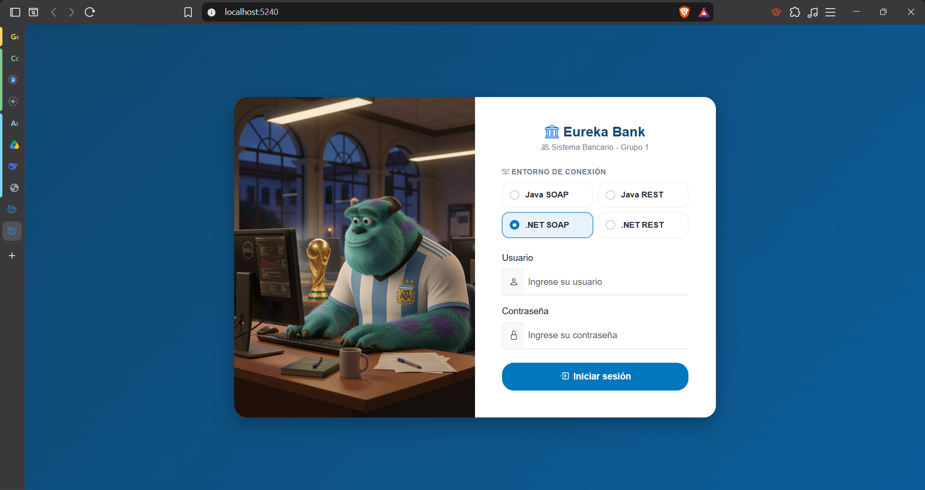
DESARROLLO
DESARROLLO
  OBJETIVO
  CREACIÓN DEL SERVIDOR
  CREACIÓN DEL PROYECTO – CLIENTE CONSOLA
  CREACIÓN DEL PROYECTO MAUI
  CREACIÓN DEL PROYECTO – CLIENTE ESCRITORIO
  CREACIÓN DEL PROYECTO – CLIENTE WEB
  CREACIÓN DEL PROYECTO – CLIENTE MOVIL
CONCLUSIONES
RECOMENDACIONES
Vista login

Slide 62
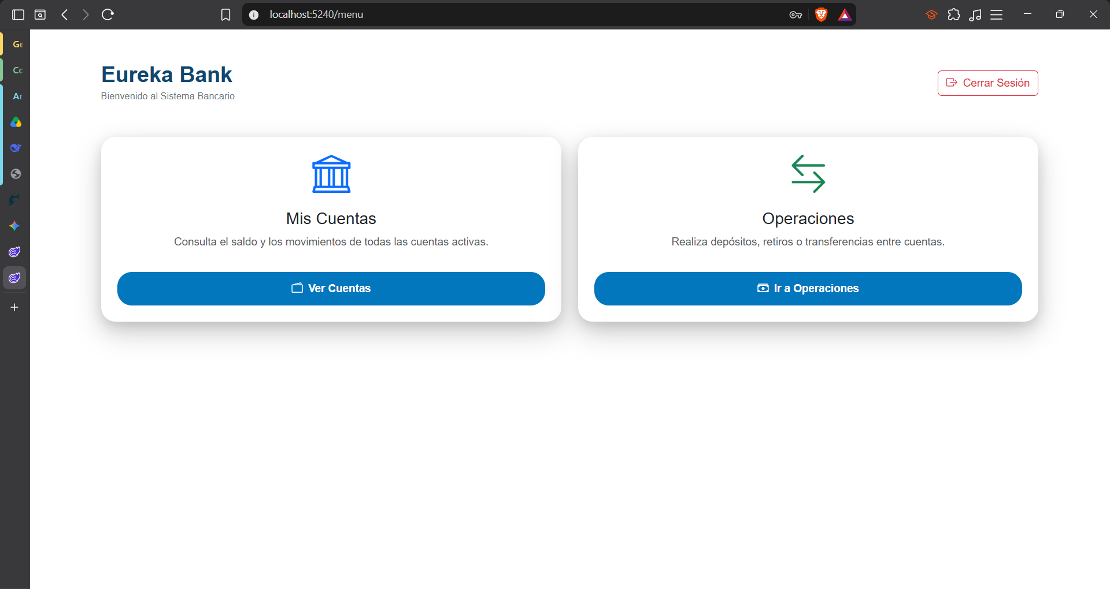
DESARROLLO
DESARROLLO
  OBJETIVO
  CREACIÓN DEL SERVIDOR
  CREACIÓN DEL PROYECTO – CLIENTE CONSOLA
  CREACIÓN DEL PROYECTO MAUI
  CREACIÓN DEL PROYECTO – CLIENTE ESCRITORIO
  CREACIÓN DEL PROYECTO – CLIENTE WEB
  CREACIÓN DEL PROYECTO – CLIENTE MOVIL
CONCLUSIONES
RECOMENDACIONES
Vista del cliente web, menú principal

Slide 63
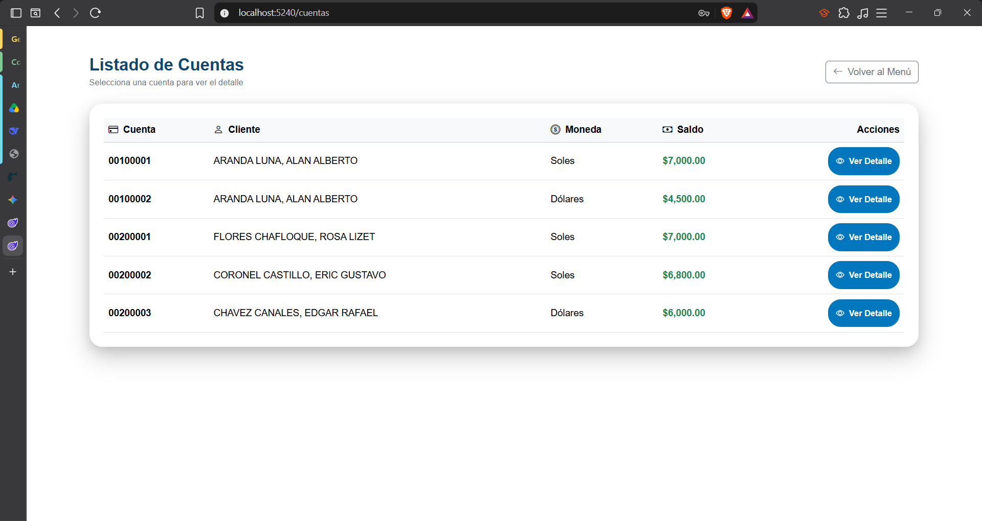
DESARROLLO
DESARROLLO
  OBJETIVO
  CREACIÓN DEL SERVIDOR
  CREACIÓN DEL PROYECTO – CLIENTE CONSOLA
  CREACIÓN DEL PROYECTO MAUI
  CREACIÓN DEL PROYECTO – CLIENTE ESCRITORIO
  CREACIÓN DEL PROYECTO – CLIENTE WEB
  CREACIÓN DEL PROYECTO – CLIENTE MOVIL
CONCLUSIONES
RECOMENDACIONES
Vista del cliente web, listado de cuentas

Slide 64
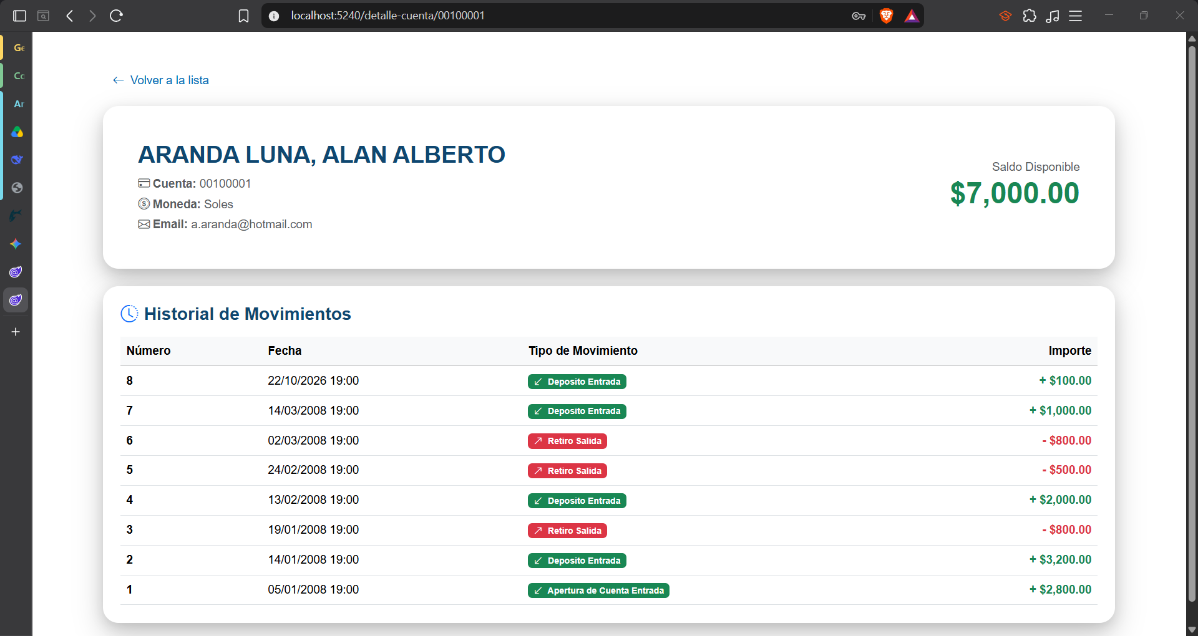
DESARROLLO
DESARROLLO
  OBJETIVO
  CREACIÓN DEL SERVIDOR
  CREACIÓN DEL PROYECTO – CLIENTE CONSOLA
  CREACIÓN DEL PROYECTO MAUI
  CREACIÓN DEL PROYECTO – CLIENTE ESCRITORIO
  CREACIÓN DEL PROYECTO – CLIENTE WEB
  CREACIÓN DEL PROYECTO – CLIENTE MOVIL
CONCLUSIONES
RECOMENDACIONES
Vista del cliente web, detalle de cuenta

Slide 65
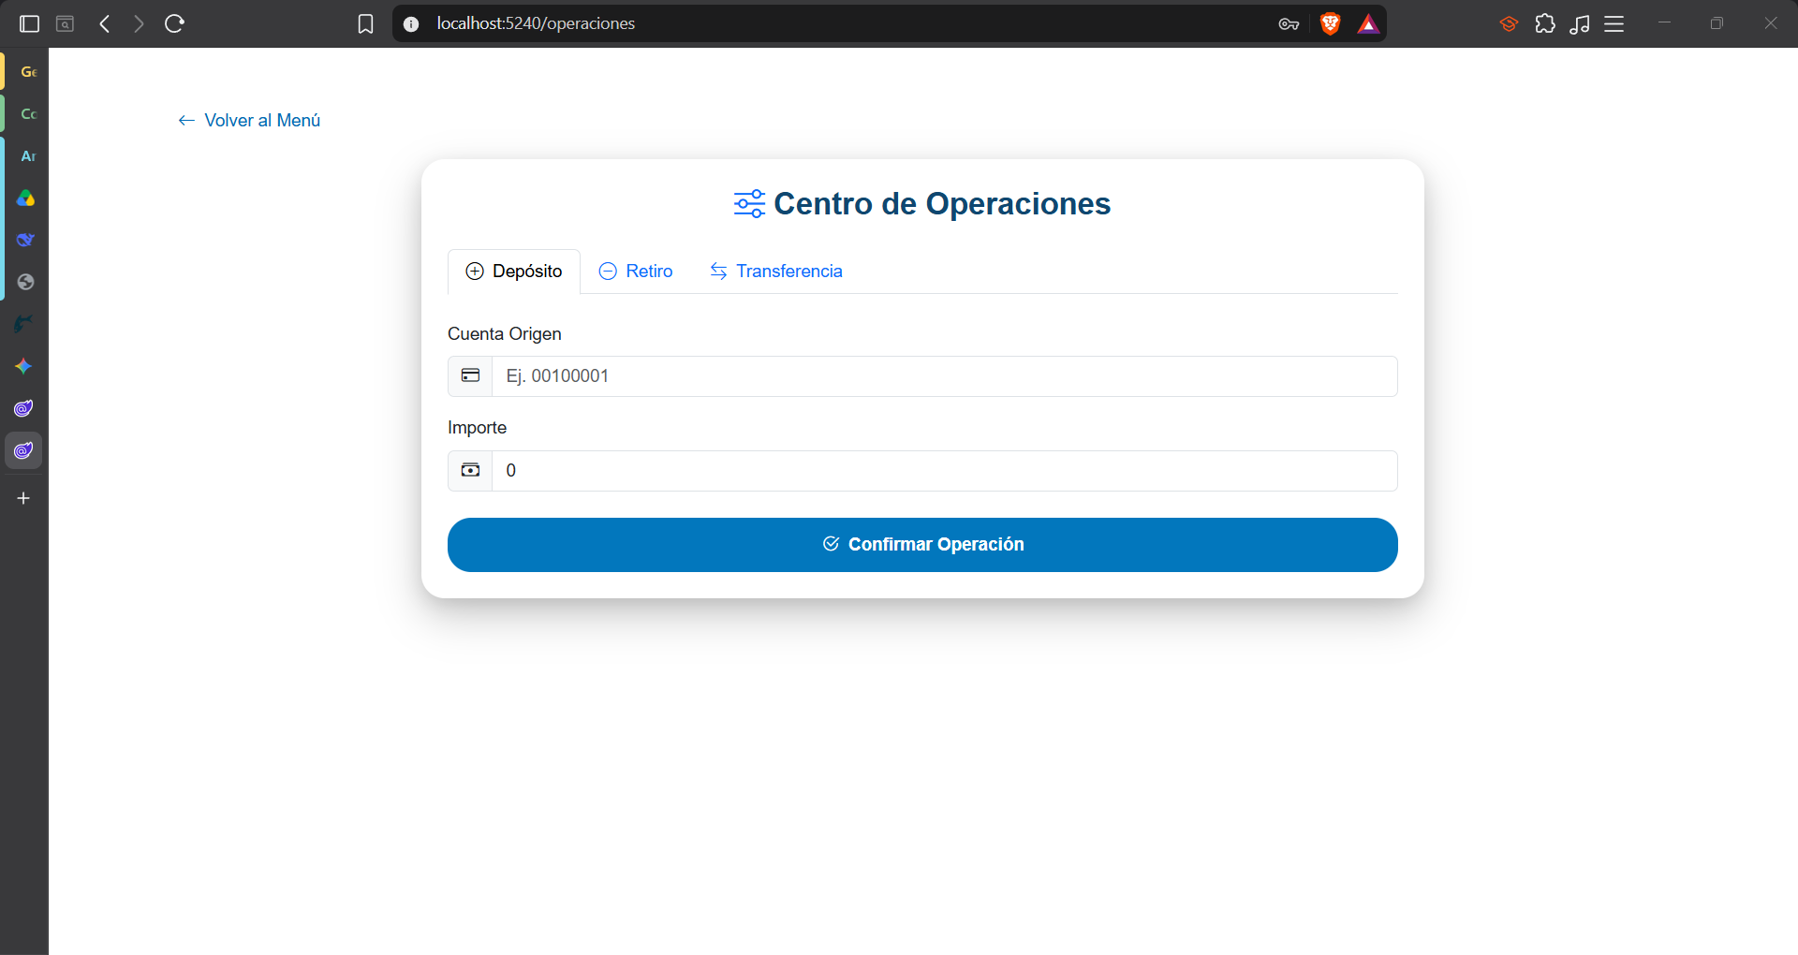
DESARROLLO
DESARROLLO
  OBJETIVO
  CREACIÓN DEL SERVIDOR
  CREACIÓN DEL PROYECTO – CLIENTE CONSOLA
  CREACIÓN DEL PROYECTO MAUI
  CREACIÓN DEL PROYECTO – CLIENTE ESCRITORIO
  CREACIÓN DEL PROYECTO – CLIENTE WEB
  CREACIÓN DEL PROYECTO – CLIENTE MOVIL
CONCLUSIONES
RECOMENDACIONES
Vista del cliente web, detalle de cuenta

Slide 66
DESARROLLO
DESARROLLO
  OBJETIVO
  CREACIÓN DEL SERVIDOR SOAP
  CREACIÓN DEL PROYECTO – CLIENTE CONSOLA
  CREACIÓN DEL PROYECTO MAUI
  CREACIÓN DEL PROYECTO – CLIENTE ESCRITORIO
  CREACIÓN DEL PROYECTO – CLIENTE WEB
  CREACIÓN DEL PROYECTO – CLIENTE MOVIL
CONCLUSIONES
RECOMENDACIONES
Para el cliente móvil se debe crear la instancia que llame al codigo que esta en el proyecto .shared, por lo que el código se ve así:
1.6 CREACIÓN DEL PROYECTO – CLIENTE MÓVIL
A continuación se detallarán las clases principales con su código fuente.
using Microsoft.Extensions.Logging; using Microsoft.Extensions.DependencyInjection; namespace SistemaConversorUI.Maui { public static class MauiProgram { public static MauiApp CreateMauiApp() { var builder = MauiApp.CreateBuilder(); builder .UseMauiApp<App>() .ConfigureFonts(fonts => { fonts.AddFont("OpenSans-Regular.ttf", "OpenSansRegular"); }); builder.Services.AddMauiBlazorWebView(); // 1. Cliente HTTP builder.Services.AddHttpClient();

Slide 67
DESARROLLO
DESARROLLO
  OBJETIVO
  CREACIÓN DEL SERVIDOR SOAP
  CREACIÓN DEL PROYECTO – CLIENTE CONSOLA
  CREACIÓN DEL PROYECTO MAUI
  CREACIÓN DEL PROYECTO – CLIENTE ESCRITORIO
  CREACIÓN DEL PROYECTO – CLIENTE WEB
  CREACIÓN DEL PROYECTO – CLIENTE MOVIL
CONCLUSIONES
RECOMENDACIONES
// 2. SERVICIOS CORE builder.Services.AddScoped<ec.edu.monster.Servicios.EstadoAplicacion>(); builder.Services.AddScoped<ec.edu.monster.Servicios.FabricaEstrategiaBackend>(); // 3. ADAPTADORES (Igual que en la Web) builder.Services.AddScoped<ec.edu.monster.Interfaces.IAdaptadorAutenticacion, ec.edu.monster.Adaptadores.AdaptadorAutenticacionJavaSoap>(); builder.Services.AddScoped<ec.edu.monster.Interfaces.IAdaptadorAutenticacion, ec.edu.monster.Adaptadores.AdaptadorAutenticacionDotNetSoap>(); builder.Services.AddScoped<ec.edu.monster.Interfaces.IAdaptadorAutenticacion, ec.edu.monster.Adaptadores.AdaptadorAutenticacionDotNetRest>(); builder.Services.AddScoped<ec.edu.monster.Interfaces.IAdaptadorAutenticacion, ec.edu.monster.Adaptadores.AdaptadorAutenticacionJavaRest>(); builder.Services.AddScoped<ec.edu.monster.Interfaces.IAdaptadorConversion, ec.edu.monster.Adaptadores.AdaptadorConversionJavaSoap>(); builder.Services.AddScoped<ec.edu.monster.Interfaces.IAdaptadorConversion, ec.edu.monster.Adaptadores.AdaptadorConversionDotNetSoap>(); builder.Services.AddScoped<ec.edu.monster.Interfaces.IAdaptadorConversion, ec.edu.monster.Adaptadores.AdaptadorConversionDotNetRest>(); builder.Services.AddScoped<ec.edu.monster.Interfaces.IAdaptadorConversion, ec.edu.monster.Adaptadores.AdaptadorConversionJavaRest>(); #if DEBUG builder.Services.AddBlazorWebViewDeveloperTools(); builder.Logging.AddDebug(); #endif
A continuación se detallarán las clases principales con su código fuente.

Slide 68
DESARROLLO
DESARROLLO
  OBJETIVO
  CREACIÓN DEL SERVIDOR SOAP
  CREACIÓN DEL PROYECTO – CLIENTE CONSOLA
  CREACIÓN DEL PROYECTO MAUI
  CREACIÓN DEL PROYECTO – CLIENTE ESCRITORIO
  CREACIÓN DEL PROYECTO – CLIENTE WEB
  CREACIÓN DEL PROYECTO – CLIENTE MOVIL
CONCLUSIONES
RECOMENDACIONES
// --- AUTENTICACIÓN --- // EL REAL (Java SOAP): builder.Services.AddScoped<ec.edu.monster.Interfaces.IAdaptadorAutenticacion, ec.edu.monster.Adaptadores.AdaptadorAutenticacionJavaSoap>(); // LOS MOCKS (Para los que aún no construimos): builder.Services.AddScoped<ec.edu.monster.Interfaces.IAdaptadorAutenticacion>(sp => new ec.edu.monster.Adaptadores.AdaptadorAutenticacionMock(ec.edu.monster.Modelos.TipoBackend.JavaRest)); builder.Services.AddScoped<ec.edu.monster.Interfaces.IAdaptadorAutenticacion>(sp => new ec.edu.monster.Adaptadores.AdaptadorAutenticacionMock(ec.edu.monster.Modelos.TipoBackend.DotNetSoap)); builder.Services.AddScoped<ec.edu.monster.Interfaces.IAdaptadorAutenticacion>(sp => new ec.edu.monster.Adaptadores.AdaptadorAutenticacionMock(ec.edu.monster.Modelos.TipoBackend.DotNetRest)); // --- CONVERSIÓN --- // EL REAL (Java SOAP): builder.Services.AddScoped<ec.edu.monster.Interfaces.IAdaptadorConversion, ec.edu.monster.Adaptadores.AdaptadorConversionJavaSoap>(); // LOS MOCKS: builder.Services.AddScoped<ec.edu.monster.Interfaces.IAdaptadorConversion>(sp => new ec.edu.monster.Adaptadores.AdaptadorConversionMock(ec.edu.monster.Modelos.TipoBackend.JavaRest)); builder.Services.AddScoped<ec.edu.monster.Interfaces.IAdaptadorConversion>(sp => new ec.edu.monster.Adaptadores.AdaptadorConversionMock(ec.edu.monster.Modelos.TipoBackend.DotNetSoap)); builder.Services.AddScoped<ec.edu.monster.Interfaces.IAdaptadorConversion>(sp => new ec.edu.monster.Adaptadores.AdaptadorConversionMock(ec.edu.monster.Modelos.TipoBackend.DotNetRest)); return builder.Build(); } } }
A continuación se detallarán las clases principales con su código fuente.

Slide 69
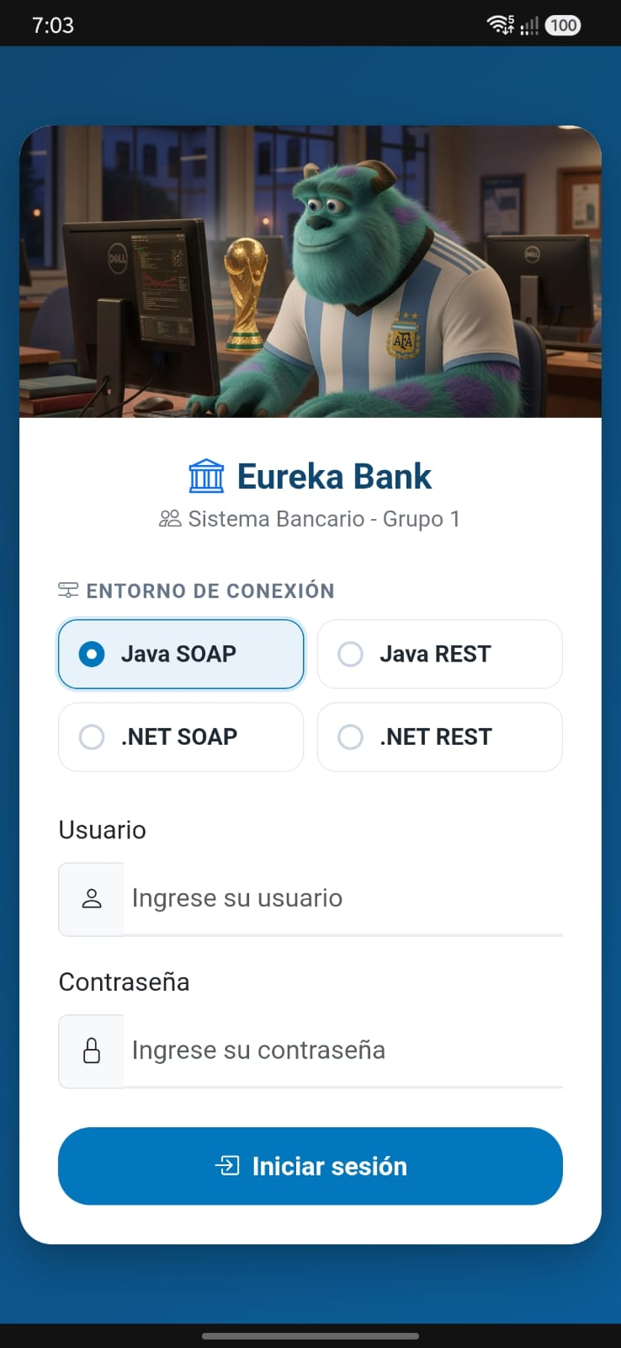
DESARROLLO
DESARROLLO
  OBJETIVO
  CREACIÓN DEL SERVIDOR
  CREACIÓN DEL PROYECTO – CLIENTE CONSOLA
  CREACIÓN DEL PROYECTO MAUI
  CREACIÓN DEL PROYECTO – CLIENTE ESCRITORIO
  CREACIÓN DEL PROYECTO – CLIENTE WEB
  CREACIÓN DEL PROYECTO – CLIENTE MOVIL
CONCLUSIONES
RECOMENDACIONES
Vista login

Slide 70
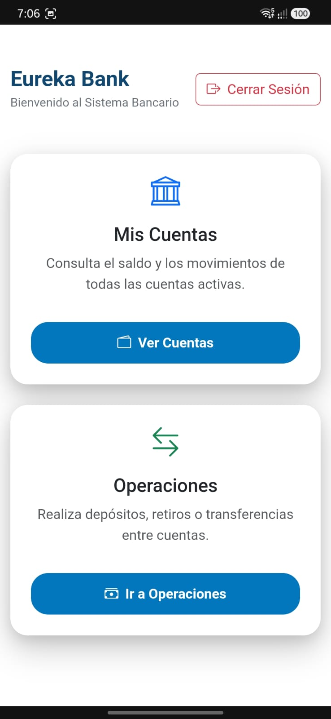
DESARROLLO
DESARROLLO
  OBJETIVO
  CREACIÓN DEL SERVIDOR
  CREACIÓN DEL PROYECTO – CLIENTE CONSOLA
  CREACIÓN DEL PROYECTO MAUI
  CREACIÓN DEL PROYECTO – CLIENTE ESCRITORIO
  CREACIÓN DEL PROYECTO – CLIENTE WEB
  CREACIÓN DEL PROYECTO – CLIENTE MOVIL
CONCLUSIONES
RECOMENDACIONES
Vista del cliente móvil, menú principal

Slide 71
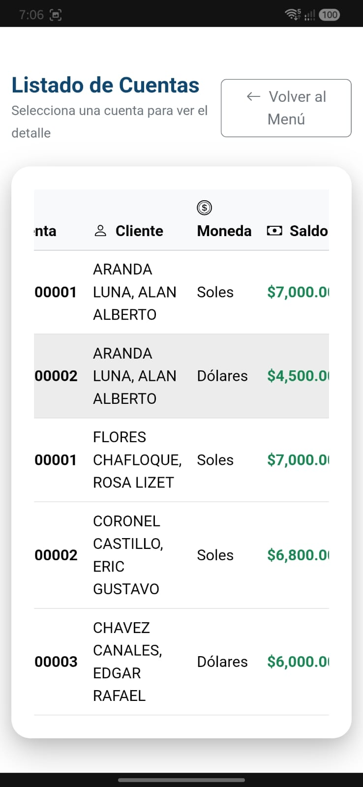
DESARROLLO
DESARROLLO
  OBJETIVO
  CREACIÓN DEL SERVIDOR
  CREACIÓN DEL PROYECTO – CLIENTE CONSOLA
  CREACIÓN DEL PROYECTO MAUI
  CREACIÓN DEL PROYECTO – CLIENTE ESCRITORIO
  CREACIÓN DEL PROYECTO – CLIENTE WEB
  CREACIÓN DEL PROYECTO – CLIENTE MOVIL
CONCLUSIONES
RECOMENDACIONES
Vista cambio de contraseña

Slide 72
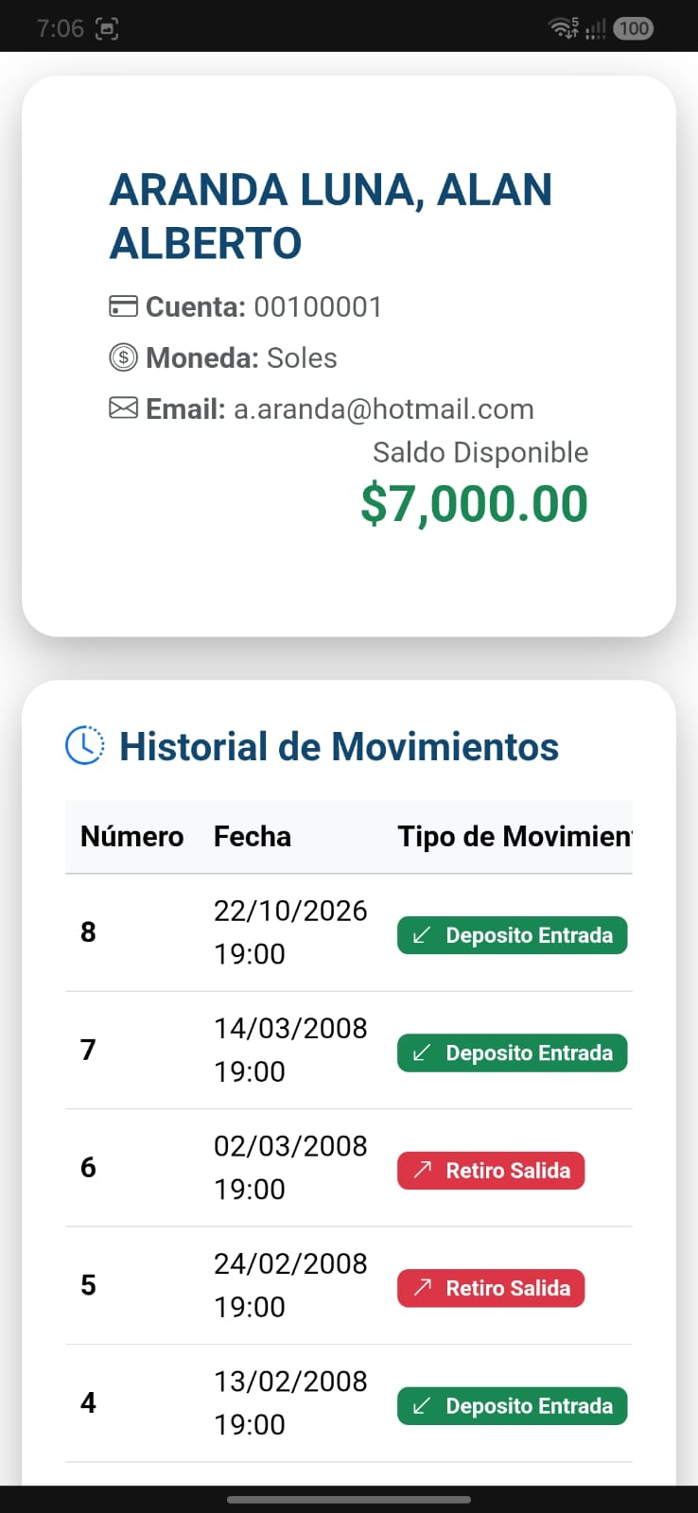
DESARROLLO
DESARROLLO
  OBJETIVO
  CREACIÓN DEL SERVIDOR
  CREACIÓN DEL PROYECTO – CLIENTE CONSOLA
  CREACIÓN DEL PROYECTO MAUI
  CREACIÓN DEL PROYECTO – CLIENTE ESCRITORIO
  CREACIÓN DEL PROYECTO – CLIENTE WEB
  CREACIÓN DEL PROYECTO – CLIENTE MOVIL
CONCLUSIONES
RECOMENDACIONES
Vista del cliente móvil, detalle de cuenta

Slide 73
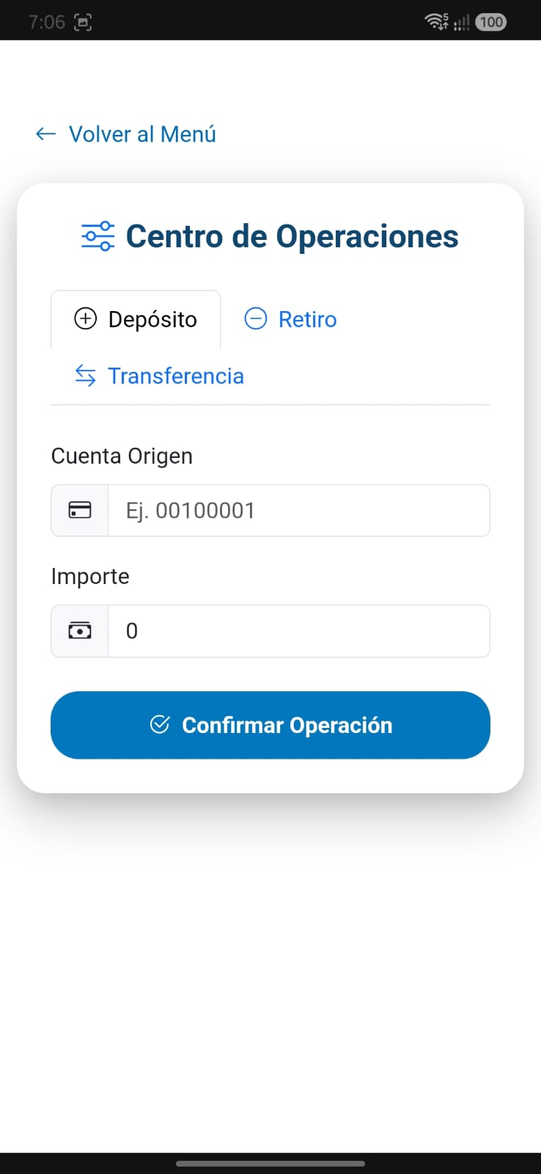
DESARROLLO
DESARROLLO
  OBJETIVO
  CREACIÓN DEL SERVIDOR
  CREACIÓN DEL PROYECTO – CLIENTE CONSOLA
  CREACIÓN DEL PROYECTO MAUI
  CREACIÓN DEL PROYECTO – CLIENTE ESCRITORIO
  CREACIÓN DEL PROYECTO – CLIENTE WEB
  CREACIÓN DEL PROYECTO – CLIENTE MOVIL
CONCLUSIONES
RECOMENDACIONES
Vista del cliente móvil, centro de operaciones

Slide 74
CONCLUSIONES
DESARROLLO
  OBJETIVO
  CREACIÓN DEL SERVIDOR SOAP
  CREACIÓN DEL PROYECTO – CLIENTE CONSOLA
  CREACIÓN DEL PROYECTO – CLIENTE ESCRITORIO
  CREACIÓN DEL PROYECTO – CLIENTE WEB
  CREACIÓN DEL PROYECTO – CLIENTE MOVIL
CONCLUSIONES
RECOMENDACIONES
Se logró desarrollar y documentar con éxito la construcción de un sistema bancario distribuido (Eureka Bank), comprobando la total viabilidad técnica del modelo Cliente-Servidor. El proyecto evidenció que centralizar la lógica de negocio y las transacciones financieras en una API RESTful implementada en .NET permite una interoperabilidad completa, posibilitando consumir el servidor a través de múltiples fronteras tecnológicas de forma transparente, desde entornos de consola (Java y .NET), hasta ecosistemas modernos de desarrollo cruzado con Blazor (Web) y .NET MAUI (Escritorio y Móvil).
Se concluye que el uso de ASP.NET Core Web API bajo un servidor contenedor (IIS) y con persistencia en una base de datos relacional (SQL Server) garantiza un ecosistema robusto y estandarizado para la exposición de servicios. El uso del formato JSON y el diseño de Endpoints semánticos (GET para consultas, POST para transacciones) agilizaron la comunicación, mientras que las abstracciones DTO (Data Transfer Objects) optimizaron las peticiones transaccionales en las operaciones de Login, Cuentas y Movimientos, asegurando que el backend sea el único garante de la consistencia de los saldos mediante Entity Framework Core.

Slide 75
RECOMENDACIONES
DESARROLLO
  OBJETIVO
  CREACIÓN DEL SERVIDOR SOAP
  CREACIÓN DEL PROYECTO – CLIENTE CONSOLA
  CREACIÓN DEL PROYECTO – CLIENTE ESCRITORIO
  CREACIÓN DEL PROYECTO – CLIENTE WEB
  CREACIÓN DEL PROYECTO – CLIENTE MOVIL
CONCLUSIONES
RECOMENDACIONES
Si bien la autenticación y las transacciones actuales son funcionales para este proyecto, se recomienda para futuras fases implementar un sistema de gestión de sesiones basado en Tokens (JWT) en lugar de enviar las credenciales en cada petición o usar banderas booleanas de sesión. Esto permitiría un control más granular sobre el tiempo de vida de la sesión y las operaciones permitidas por cada rol de usuario.
Para facilitar la escalabilidad del sistema y su pronta migración a arquitecturas Cloud (como Azure o AWS), se recomienda empaquetar el backend de IIS y ASP.NET Core junto con SQL Server mediante contenedores Docker. Esto garantizaría que el Web Service RESTful y la persistencia puedan desplegarse automáticamente en cualquier ecosistema que el cliente demande bajo las mismas condiciones exactas en que se programó.
Debido a que el proyecto móvil y web están sujetos a inestabilidad de red por naturaleza, se recomienda implementar un sistema interactivo de reintentos (Polly) y manejo de cachés en el lado de .NET. Así, si la comunicación REST falla temporalmente, las interfaces de usuario de Blazor/MAUI no solo generarán excepciones crudas, sino alertas controladas sin afectar la usabilidad (UX).

